Slide 1
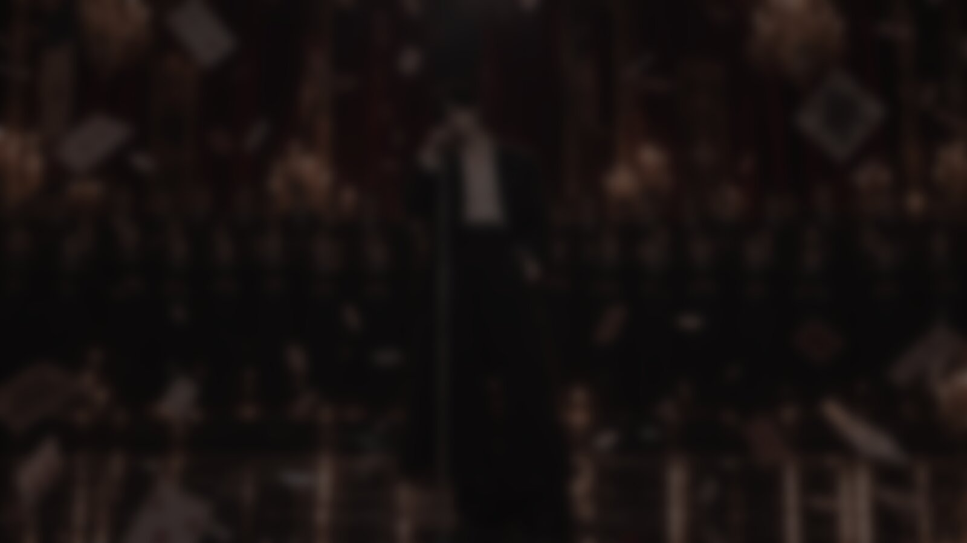
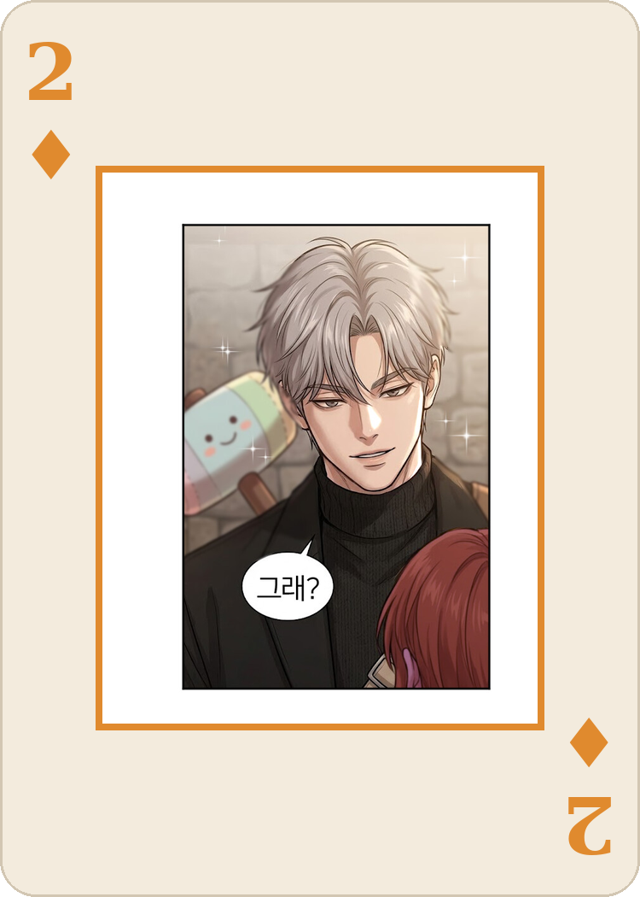
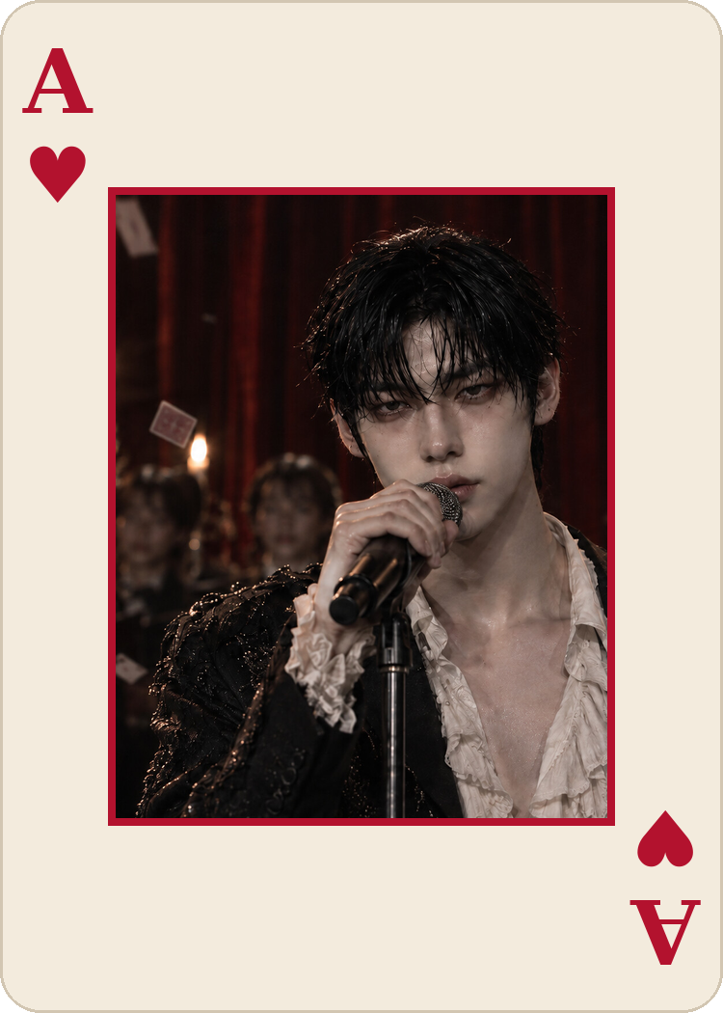
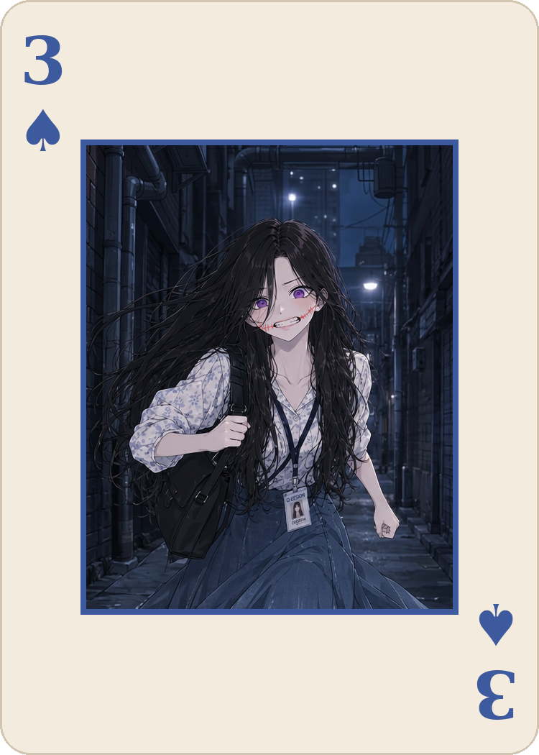
AI CONTENT CREATOR PORTFOLIO
CHOSK
조성기
AI와 인간 콜라보레이션으로 완성한 스토리텔링
A♥
뮤직비디오 「I'm Not Joker」
2♦
캐릭터 IP 웹툰 「돈깨비 방망이」 / 「오해소지」
3♠
AI 숏폼 광고 세로형 스토리보드
서울시 매력일자리 AI 콘텐츠 크리에이터 양성과정 · 2026

Slide 2

목차
♣
CONTENTS
A♥
I'm Not Joker
2♦
돈깨비 방망이 / 오해소지
3♠
숏폼 광고 스토리보드
뮤직비디오 / EINSX 「No Smile」
캐릭터 IP / 스크롤 웹툰 / 이모티콘 / 일상툰
AI 숏폼 광고 / 9:16 세로형

Slide 3
AI와 인간 콜라보레이션으로 넓힌 창작 영역
♣
PROFILE
A
♥
2
♦
3
♠
J
♣
스토리 기획
캐릭터 IP
영상 연출
AI 제작 공정
청년의 방황과 재기를 담은 메시지를 뮤직비디오 서사로 구조화
작가 본인 캐릭터부터 부산 사투리 소시지까지 개성 있는 IP 기획
컷 단위 샷/앵글 설계와 흑백에서 컬러로 이어지는 시간 전환 연출
AI툴을 사용하여 글/그림/영상/음악 제작 역량 극대화

Slide 4
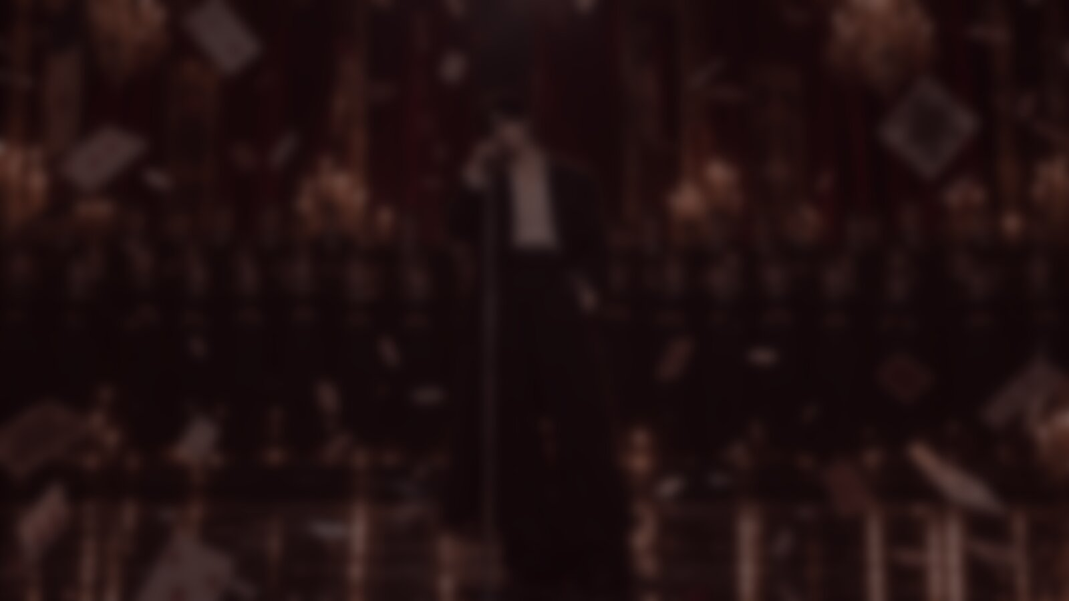

CHAPTER A
A♥
I'm Not Joker
EINSX "NO SMILE" MUSIC VIDEO
아무도 봐주지 않던 소극장 희극인 배우가
은인을 만나 다시 태어나는 이야기

Slide 5
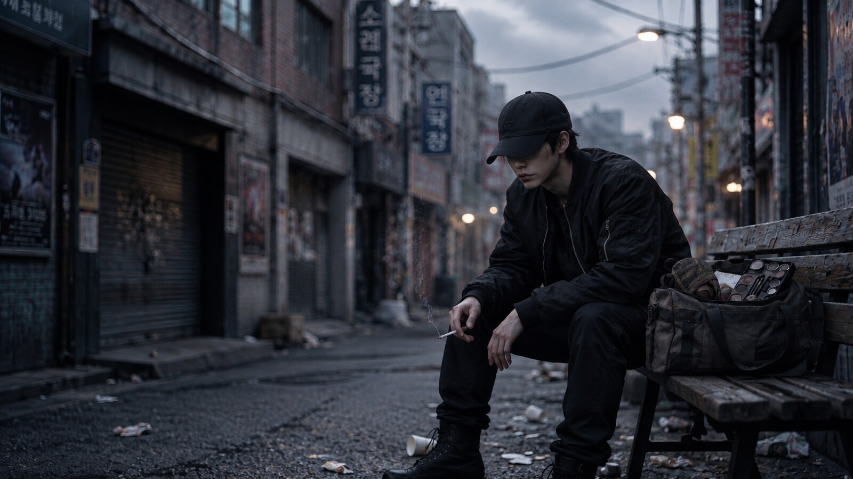
노력은 배신하지 않는다는 청년의 이야기
♥
I'M NOT JOKER
로그라인
아무도 봐주지 않던 소극장 희극인 배우가, 은인을 만나 새로운 꿈을 찾게 되어 다시 태어나는 이야기
♥
방황하는 청년에게 노력한 사람은 꼭 빛을 본다는 메시지 전달
♥
아이돌 그룹 EINSX 타이틀곡 「No Smile」을 스토리텔링 뮤직비디오로 기획
장르
뮤직비디오 (심리 드라마)
S#1 홍대 거리, 소극장 앞 벤치
플랫폼
유튜브
타깃
20~30대 / 아이돌 팬덤
러닝타임
4분

Slide 6
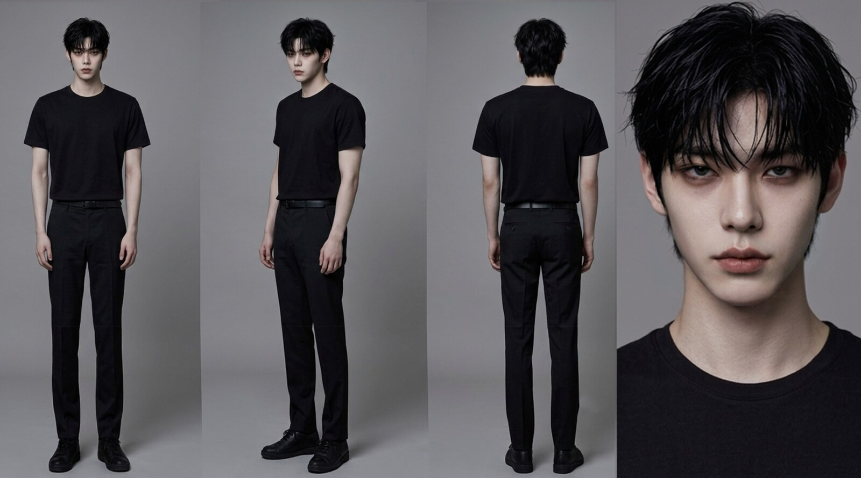
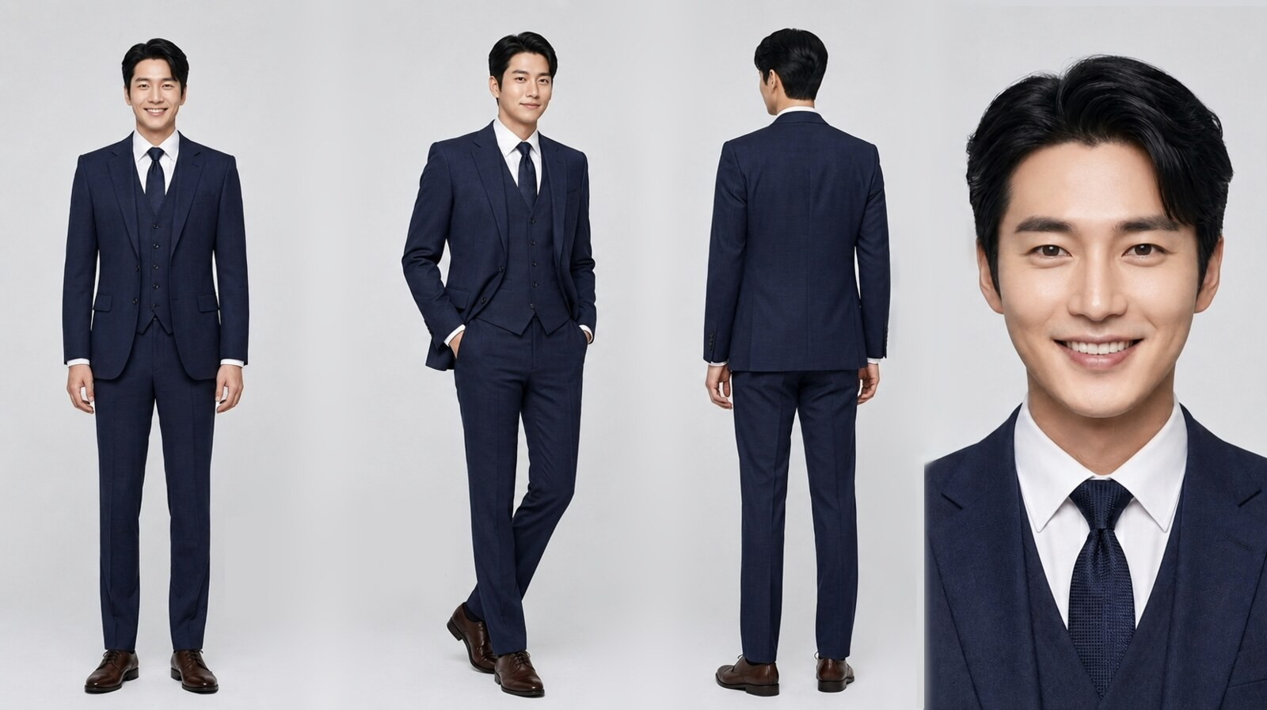
퇴폐미 있는 외모의 노잼 희극인과 그를 알아본 은인
♥
I'M NOT JOKER
박현준
주인공 / EINSX 멤버
강훈
소극장 연출자 / 40대
ISTJ, 퇴폐미 있게 잘생긴 외모. 주위 권유로 희극인이 됐지만 웃음의 재능이 없어 방황하는 인물
현준의 마스크를 알아보고 뮤지컬에 캐스팅, 가창력까지 발견해 새 길을 열어 주는 은인

Slide 7

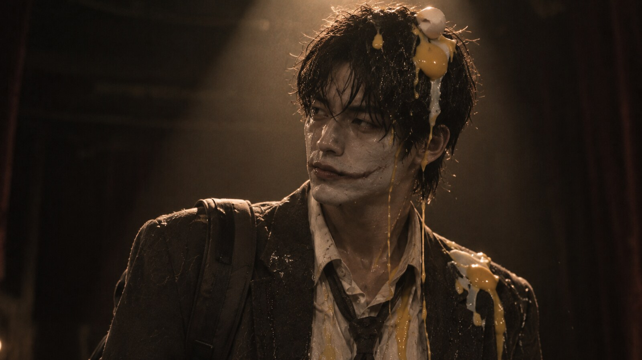
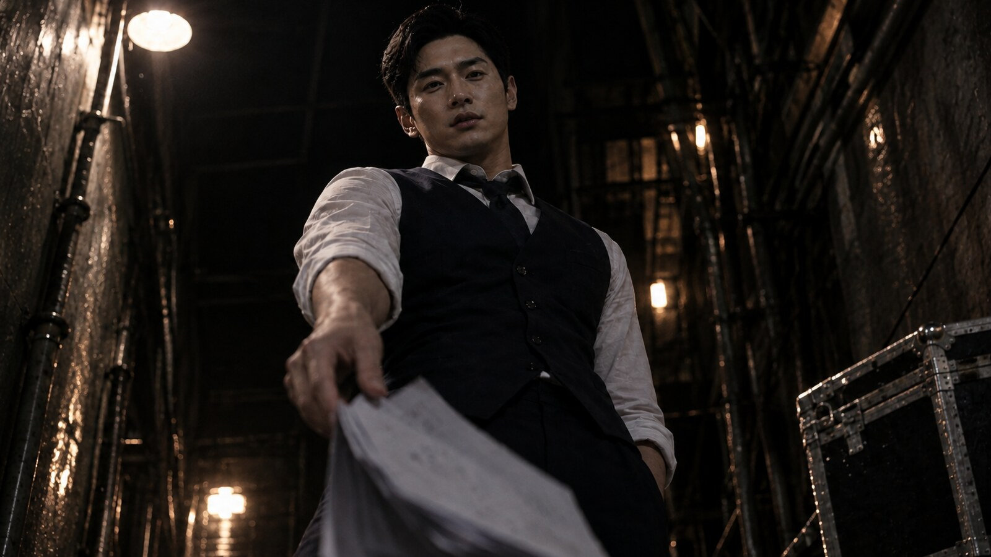
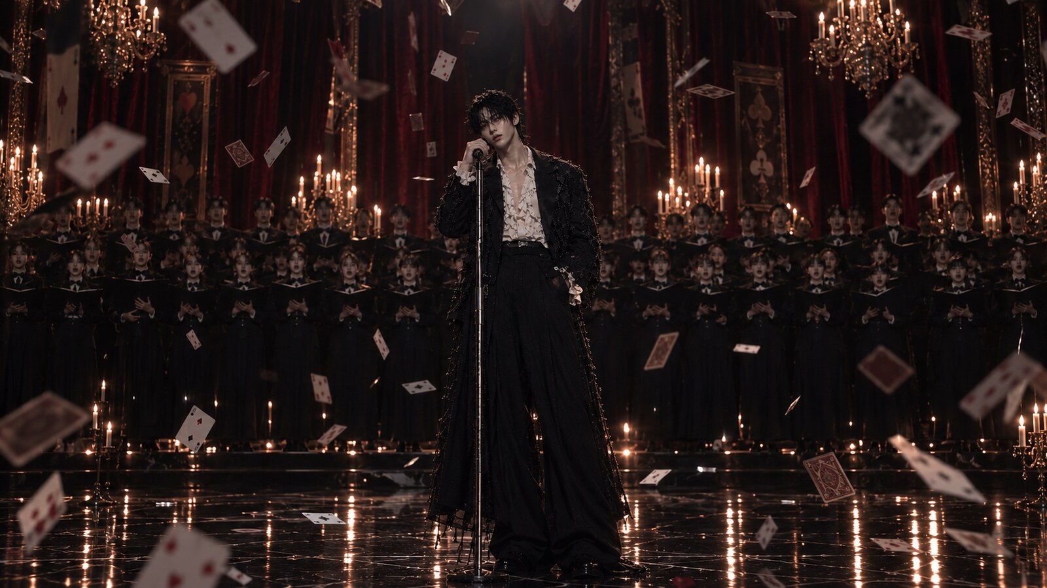
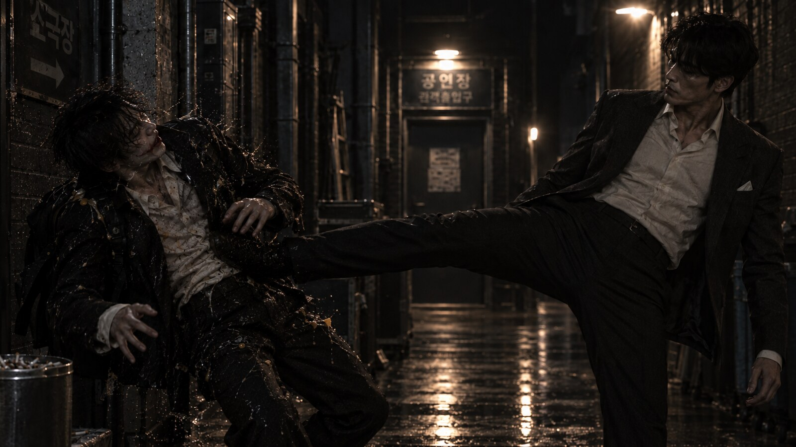
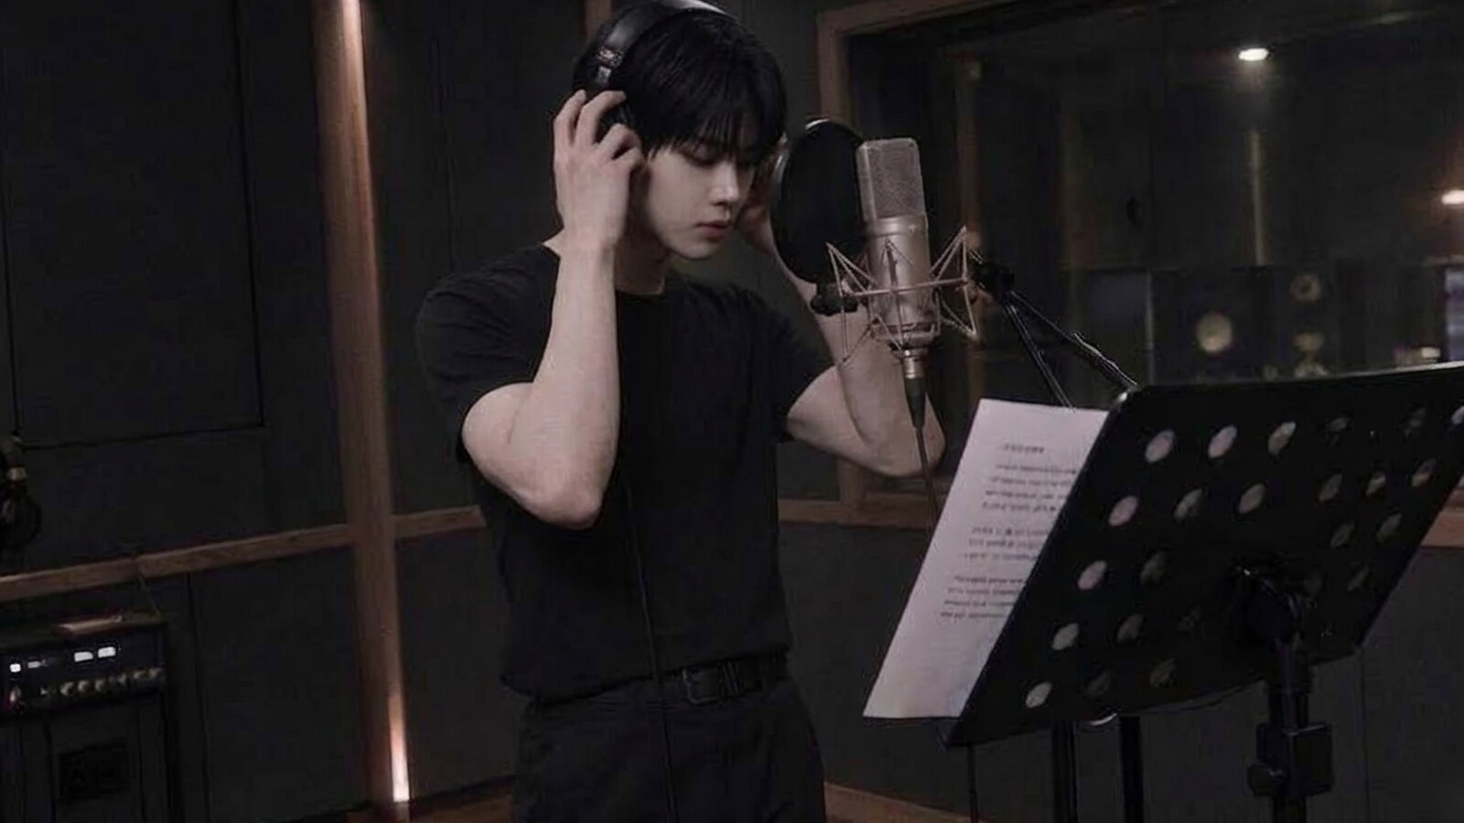
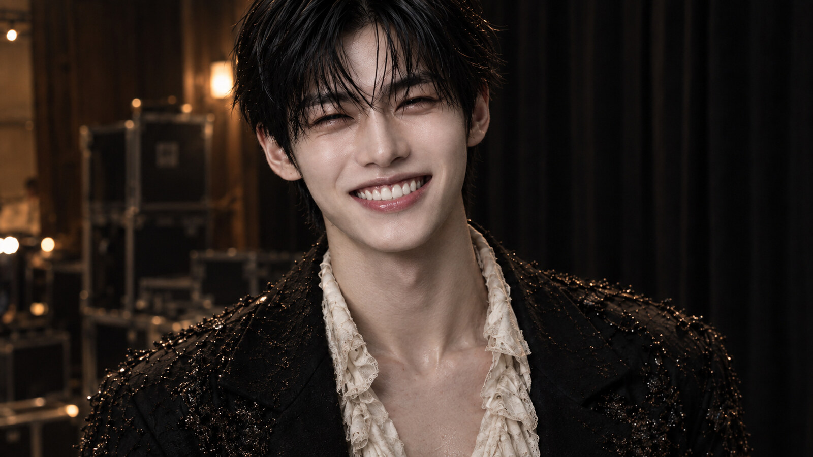
몰락에서 비상까지, 3막 서사 구조
♥
I'M NOT JOKER
ACT 1 몰락
ACT 2 전환
ACT 3 비상
▶
▶
소극장 무대의 싸늘한 반응과 계란 세례, 골목에서의 주먹다짐
쓰러진 현준에게 던져진 뮤지컬 대본, 녹음실에서 드러난 가창력
트럼프 카드가 흩날리는 대극장 무대와 처음으로 활짝 웃는 현준

Slide 8
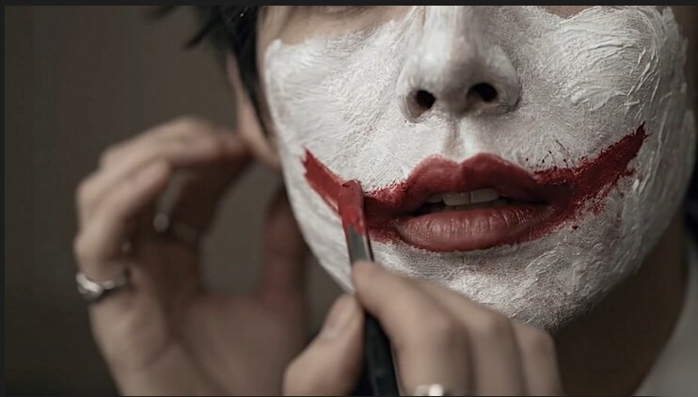
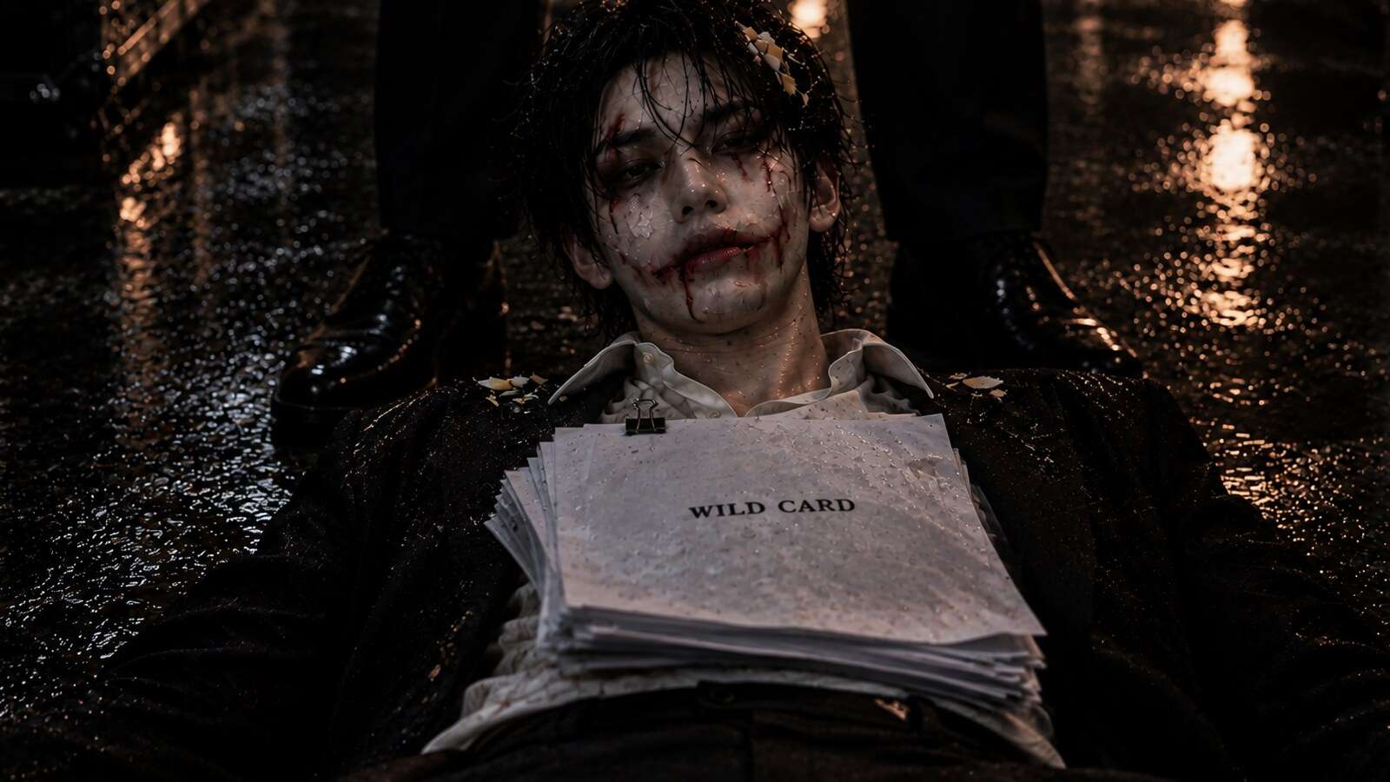
붉게 번진 입꼬리, 작품을 관통하는 조커 모티프
♥
I'M NOT JOKER
S#3
S#7
S#17
분장실, 입꼬리까지 삐져나오게 그린 붉은 립
분장인지 피인지 모르게 번진 입술과 WILD CARD 대본
같은 얼굴에 처음으로 피어난 진짜 웃음
♥
웃음을 강요받는 분장을 몰락과 비상을 잇는 시각 모티프로 반복 배치
♥
'WILD CARD' 대본과 트럼프 카드 연출로 인생 역전의 계기를 상징화

Slide 9
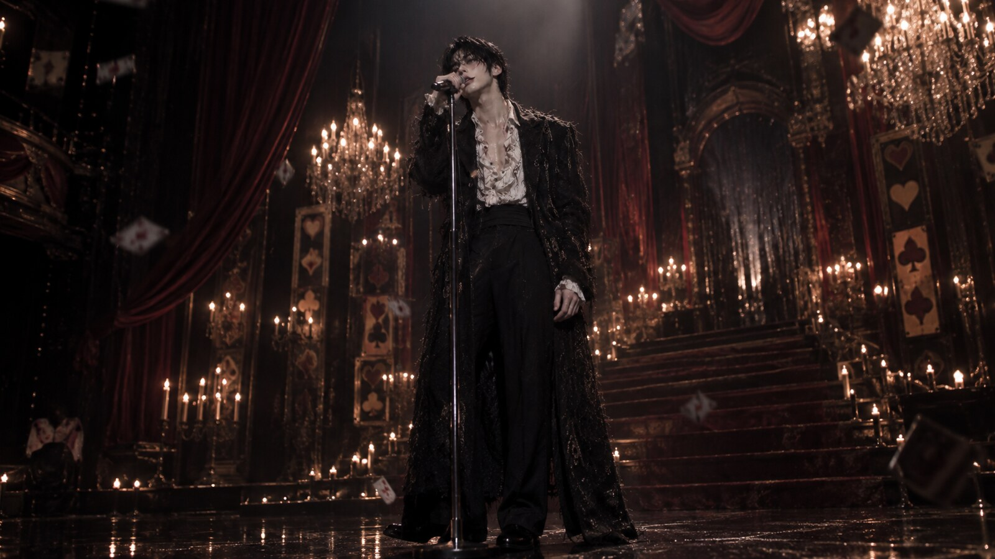
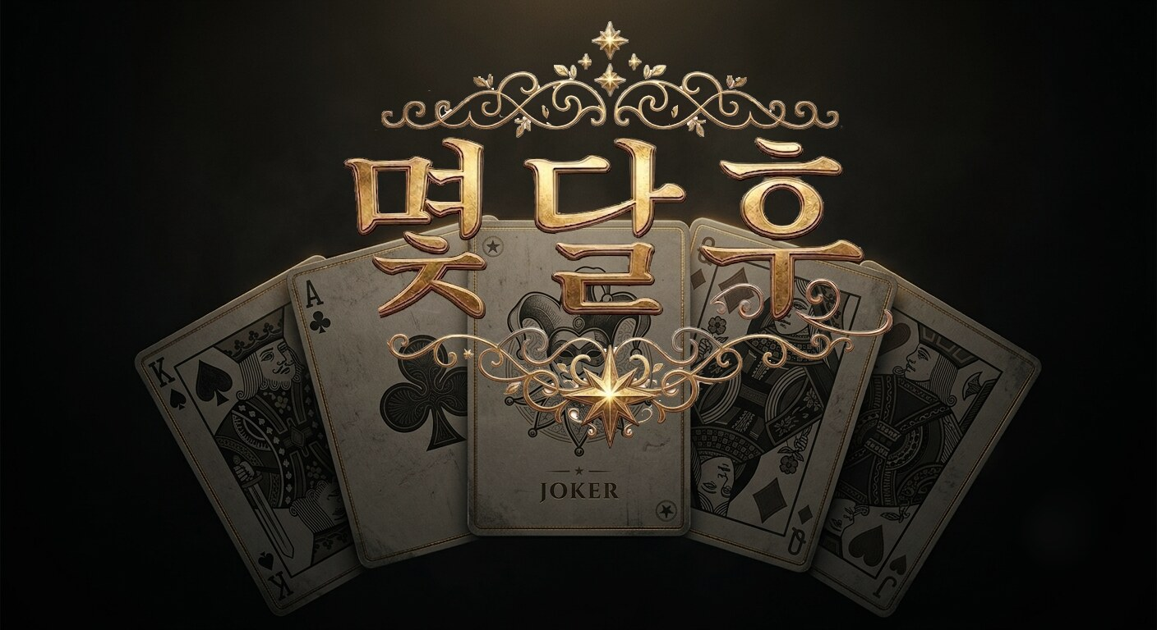
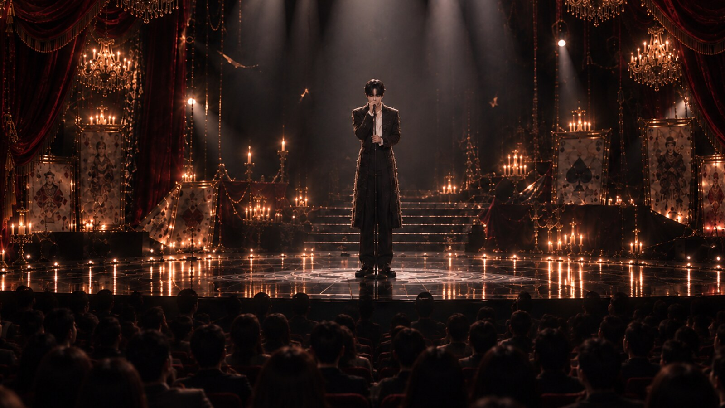
카드와 샹들리에로 완성한 무대 스펙터클
♥
I'M NOT JOKER
♥
'몇 달 후' 카드 인서트로 시간 경과를 장면 전환에 녹인 연출
♥
붉은 커튼 / 샹들리에 / 흩날리는 카드로 소극장과 대비되는 무대 스케일 표현
♥
OST 「내 심장이 하는 일」을 SUNO AI로 제작, 감정 고조 구간과 컷 호흡 일치

Slide 10

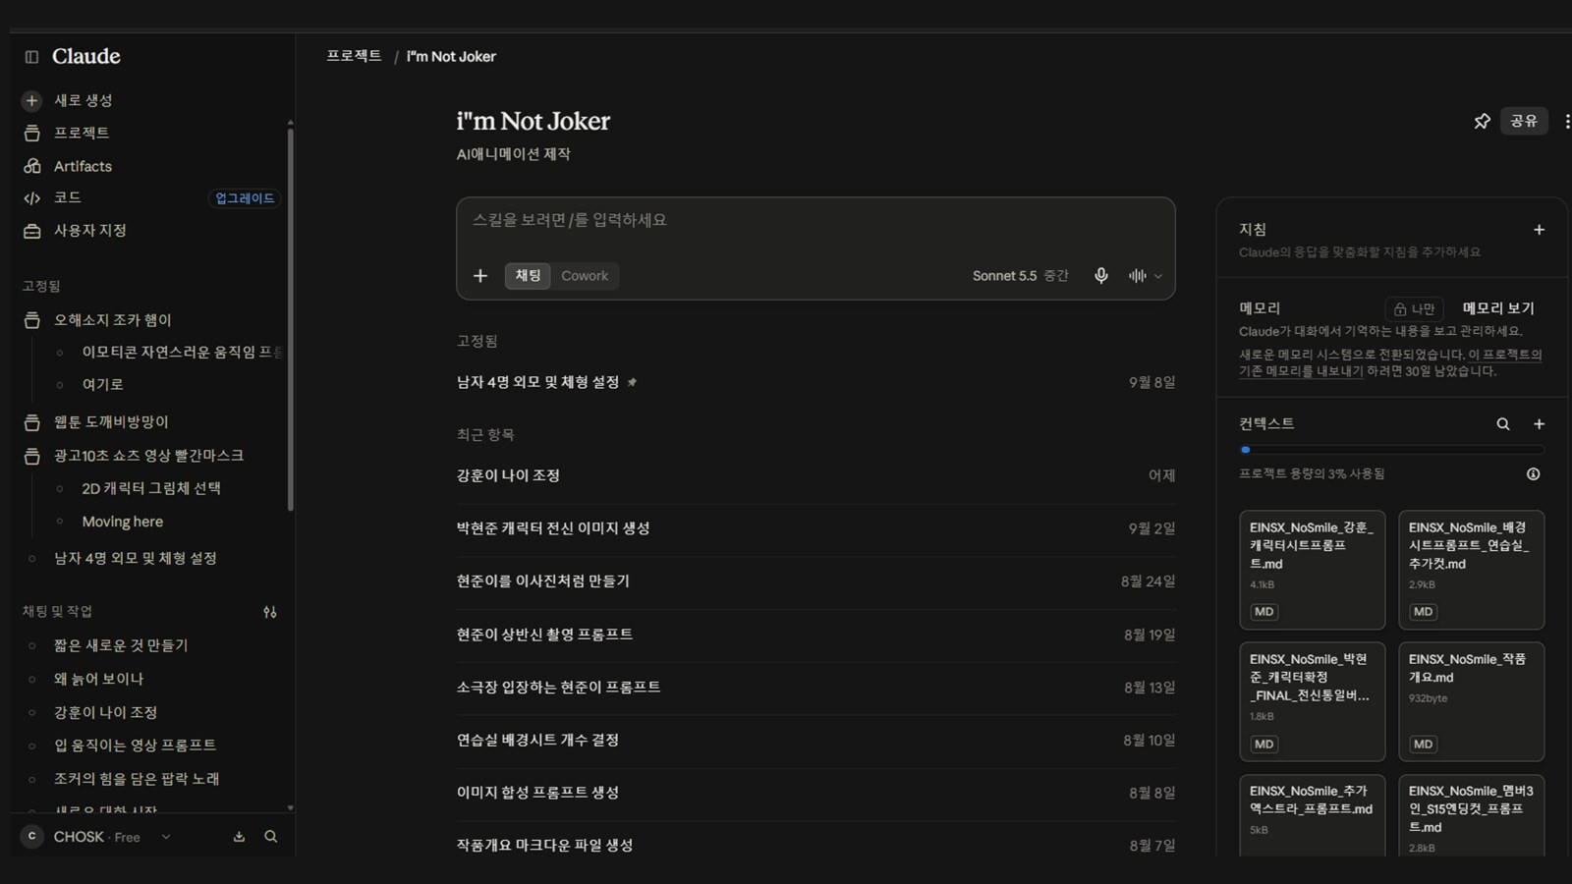
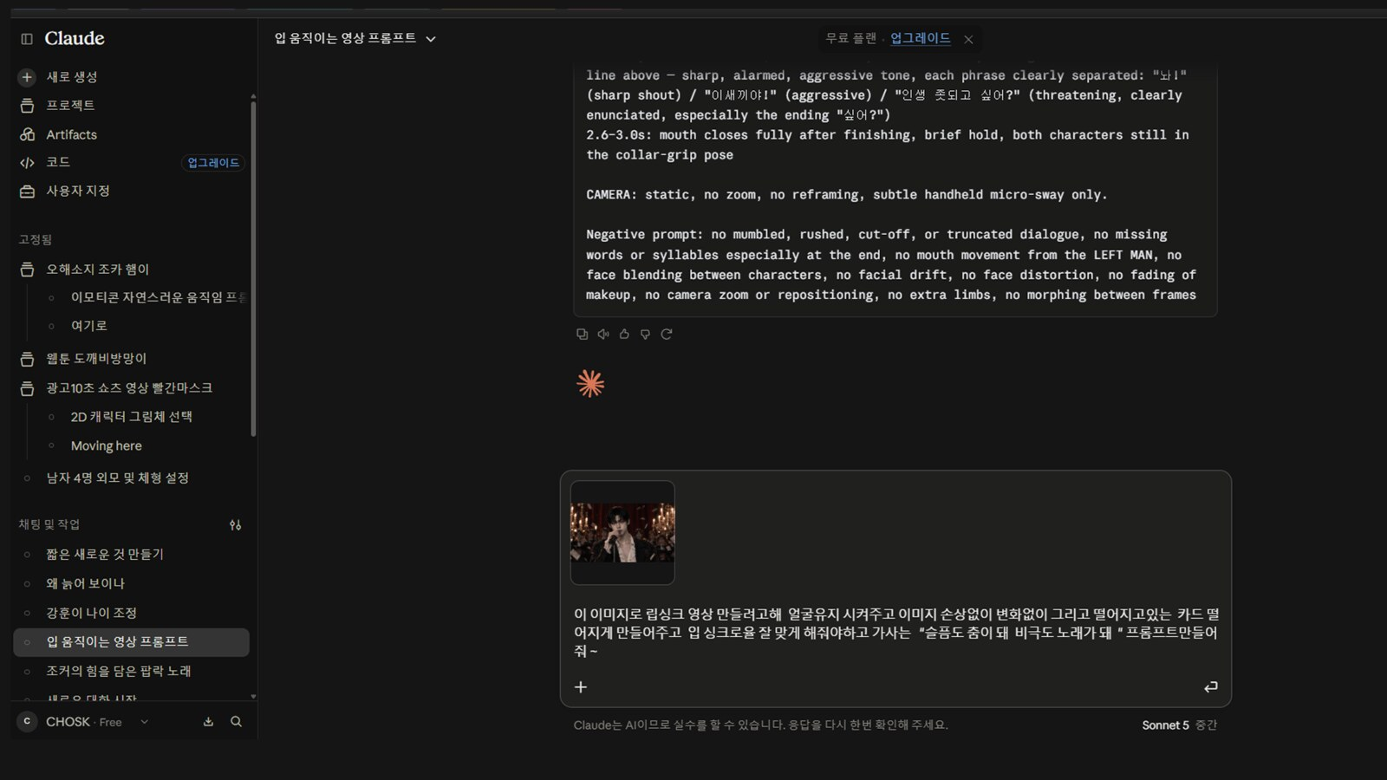
Claude 프로젝트로 체계화한 기획 / 프롬프트 설계
♥
I'M NOT JOKER
Claude
Claude
캐릭터 설정 / 씬별 이미지 프롬프트 / 촬영 계획을 한 프로젝트에서 관리
카메라 고정 / 표정 / 대사 타이밍까지 지정한 립싱크 영상 프롬프트로 연출 의도 정밀 반영

Slide 11
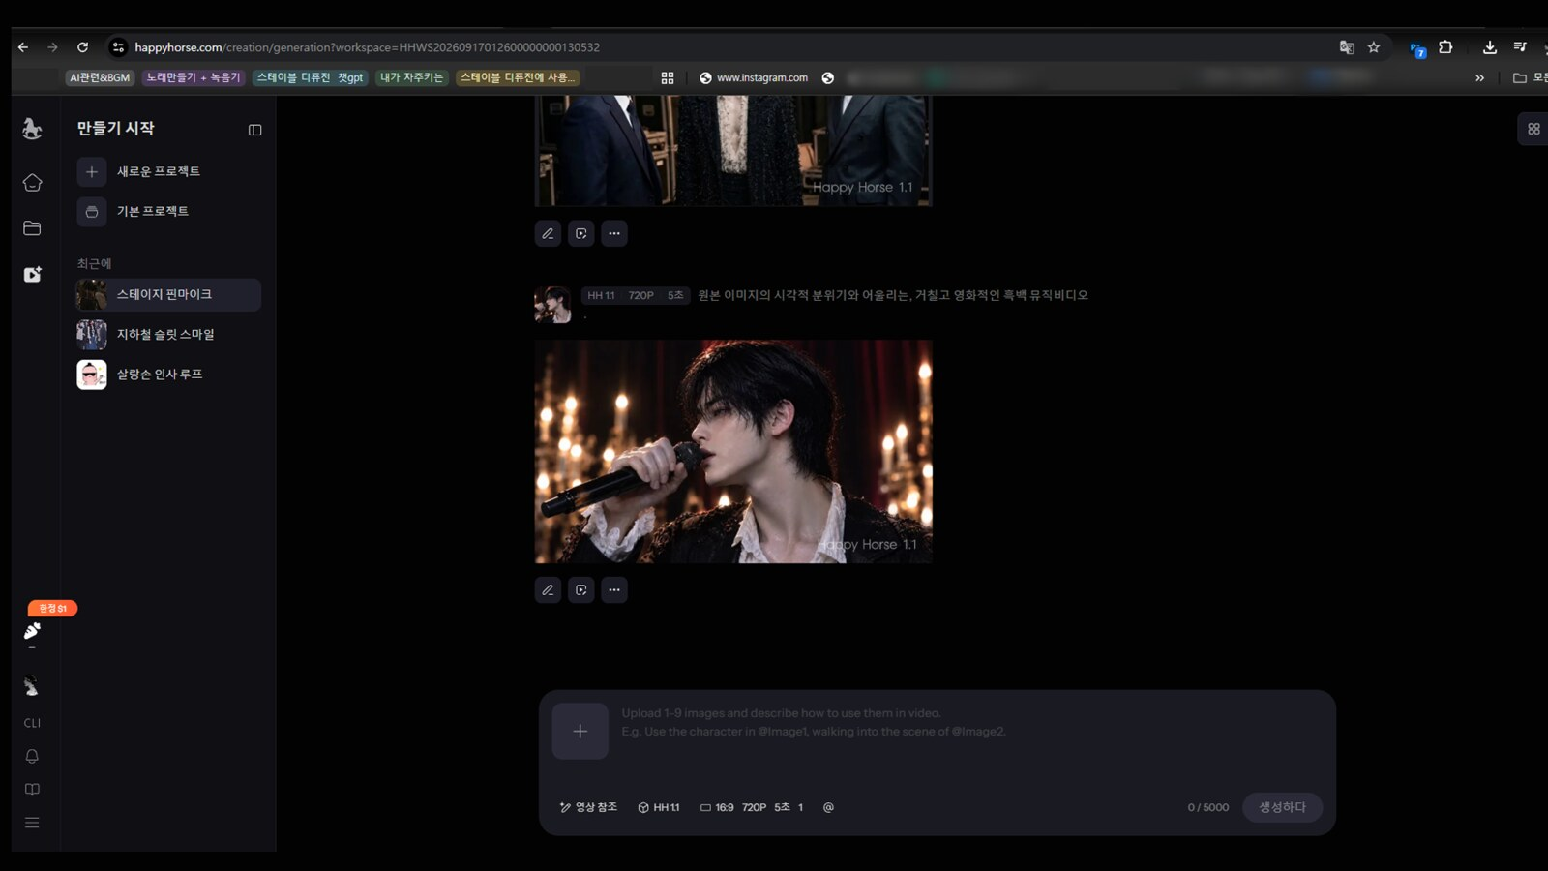
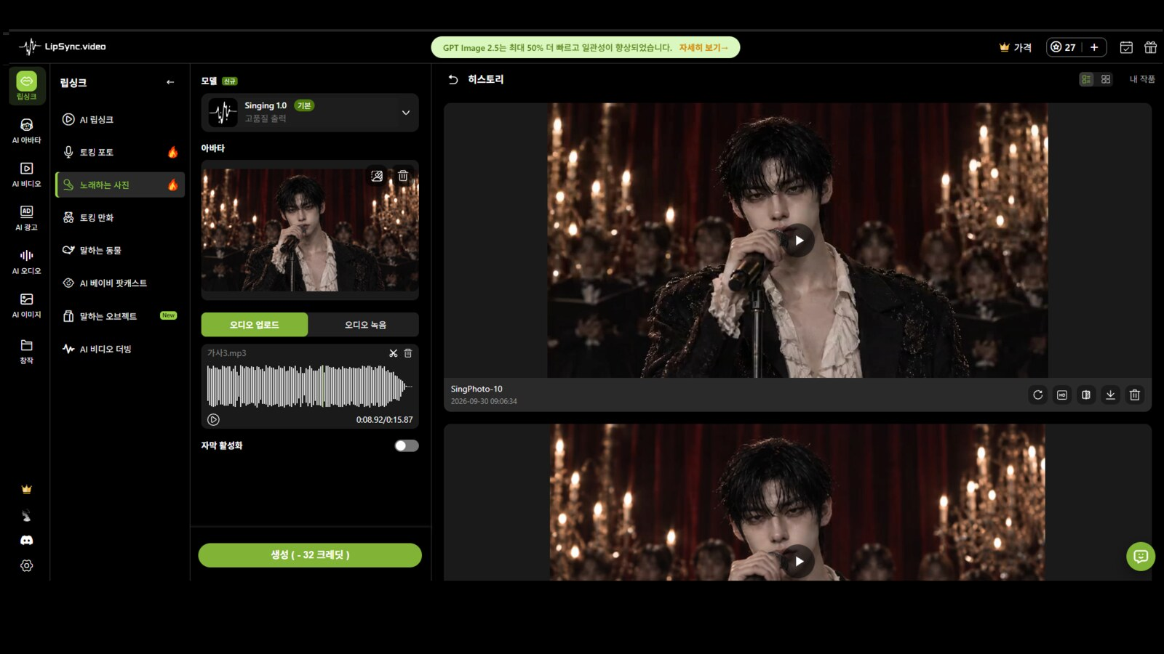
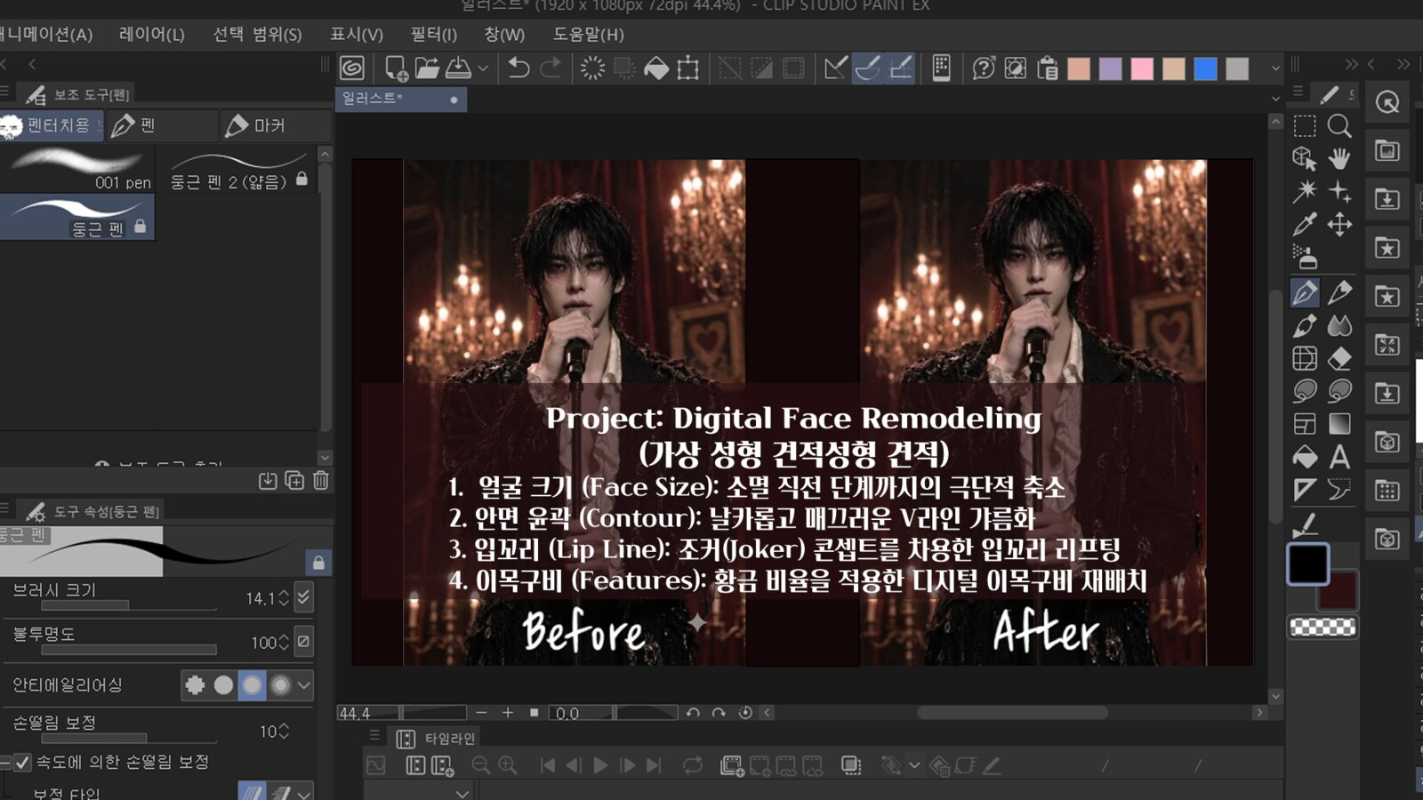
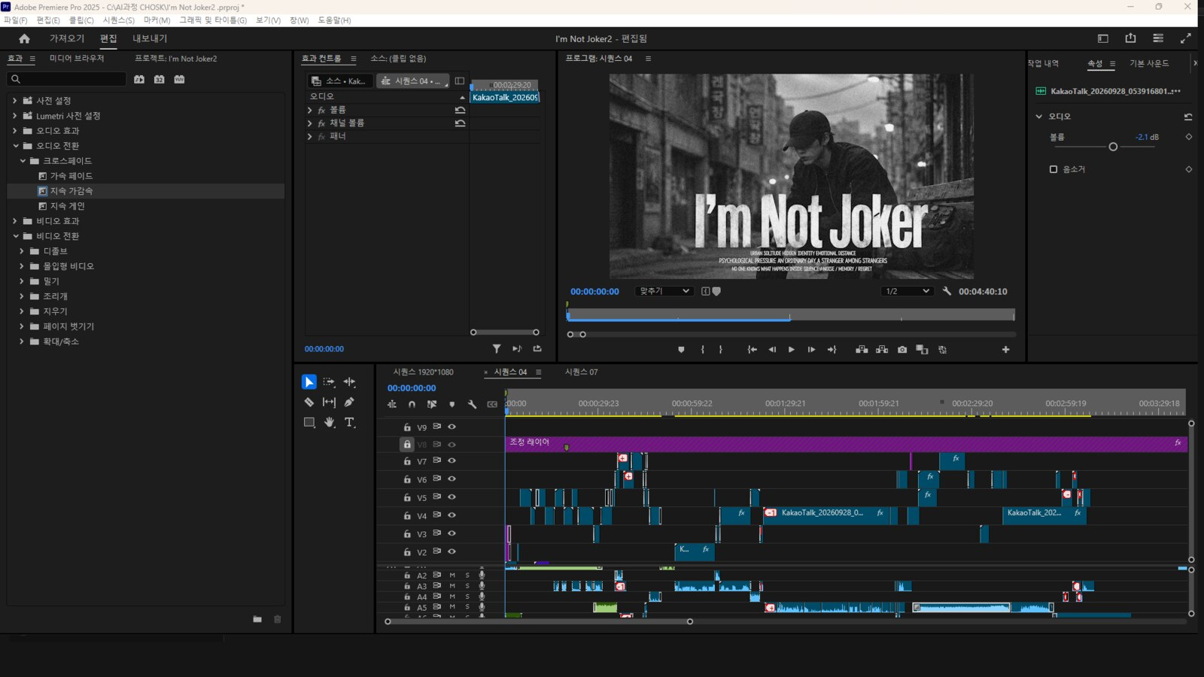
생성부터 후반 편집까지 이어진 AI 제작 공정
♥
I'M NOT JOKER
▶
▶
▶
PixVerse
LipSync
클립스튜디오
프리미어
흑백 시네마틱 영상 생성
노래 립싱크 영상 생성
얼굴형 / 입꼬리 디지털 성형 보정
컷 편집 / 타이틀 / 사운드 완성
Project: Digital Face Remodeling
♥
얼굴 크기 축소 / 턱선 V라인 정리 / 조커 콘셉트의 입꼬리 리프팅 / 황금 비율 이목구비 재배치
♥
AI 생성 결과를 그대로 쓰지 않고 캐릭터 설정에 맞춰 직접 보정한 완성도 관리

Slide 12
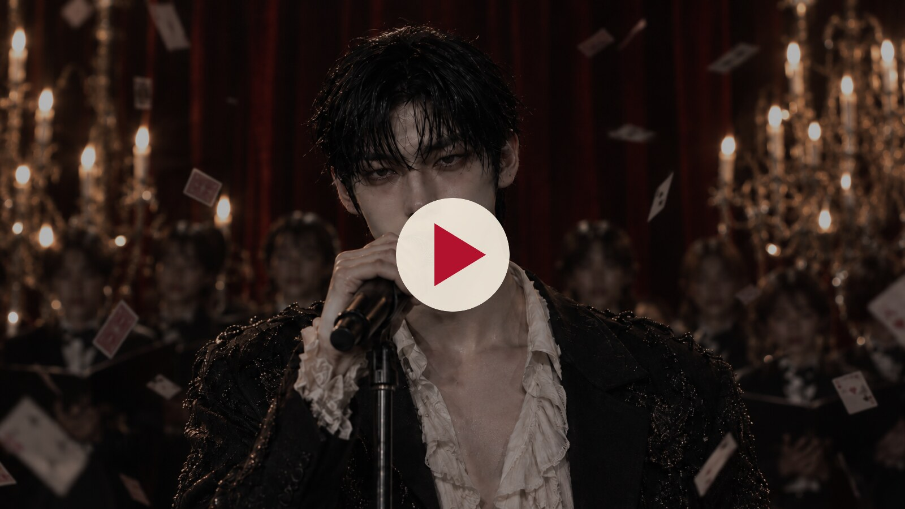
뮤직비디오 1차 편집본
♥
I'M NOT JOKER
1차 편집 / 미완성
I'm Not Joker
EINSX 「No Smile (웃을 수 없는 남자)」
♥
2022년 흑백 화면에서 2026년 컬러 데뷔 무대로 이어지는 시간 전환
♥
분장실과 대기실을 대구로 배치한 데뷔 엔딩
▶ 영상 보기
이미지를 클릭하면 영상이 재생됩니다

Slide 13
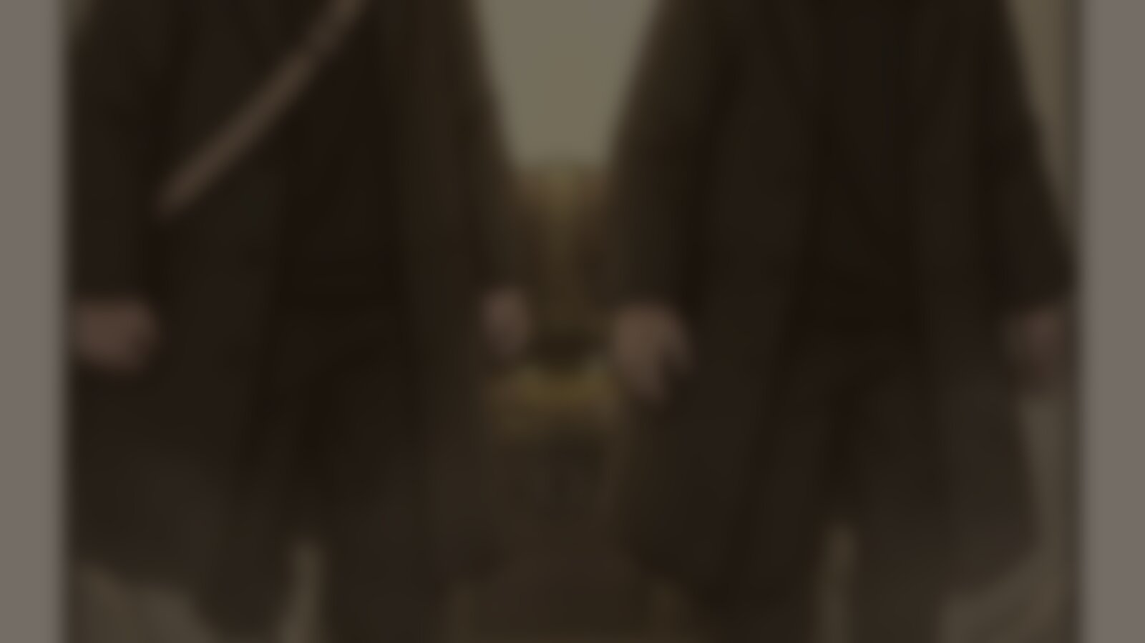
CHAPTER 2
2♦
돈깨비 방망이
오해소지
CHARACTER IP & WEBTOON
스크롤 웹툰 / 이모티콘 / 일상툰
작가 본인 캐릭터에서 출발한 IP 확장

Slide 14

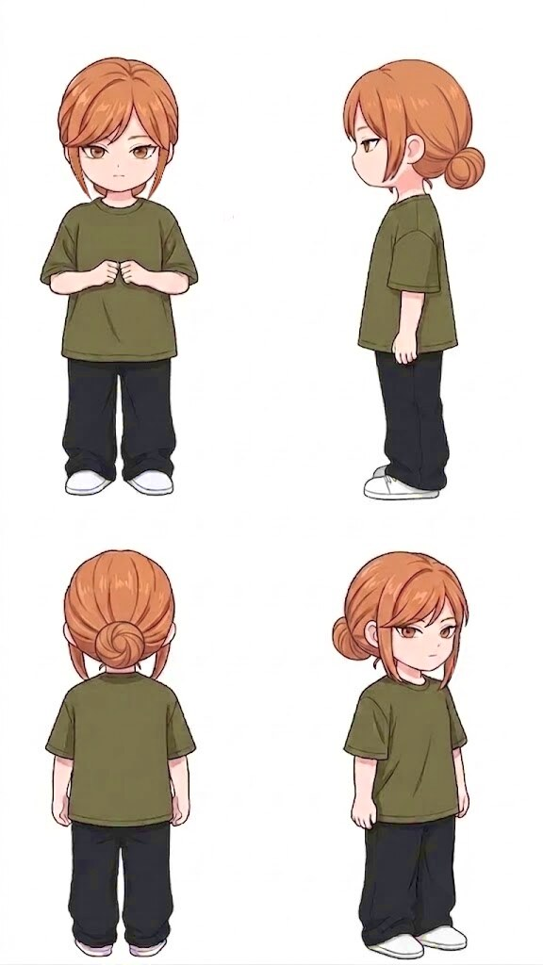
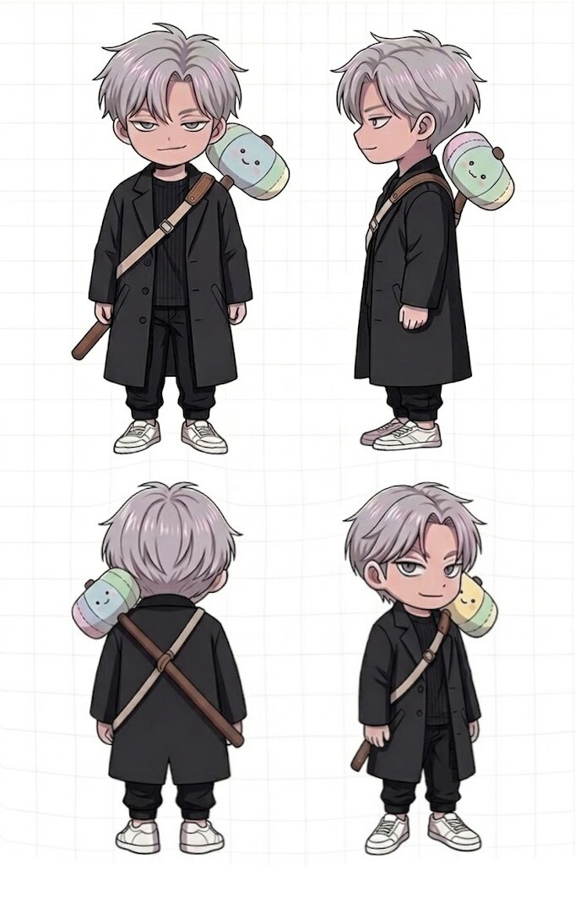
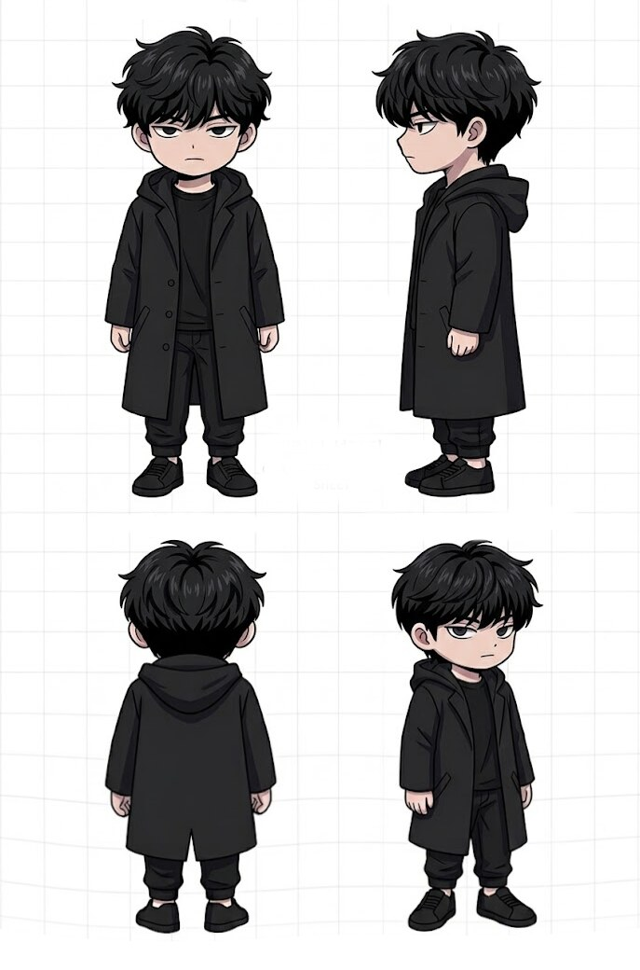
작가 본인 캐릭터와 두 조력자
♦
CHARACTER IP
조은탁
작가 본인 캐릭터
이신
도깨비
킹여
저승사자
통장 잔고 100원에 한숨 쉬는 현실 공감형 주인공
돈깨비 방망이를 든 냉정한 조력자, 노력 없는 소원은 단호히 거절
이신과 함께 나타나는 검은 코트의 동행자

Slide 15
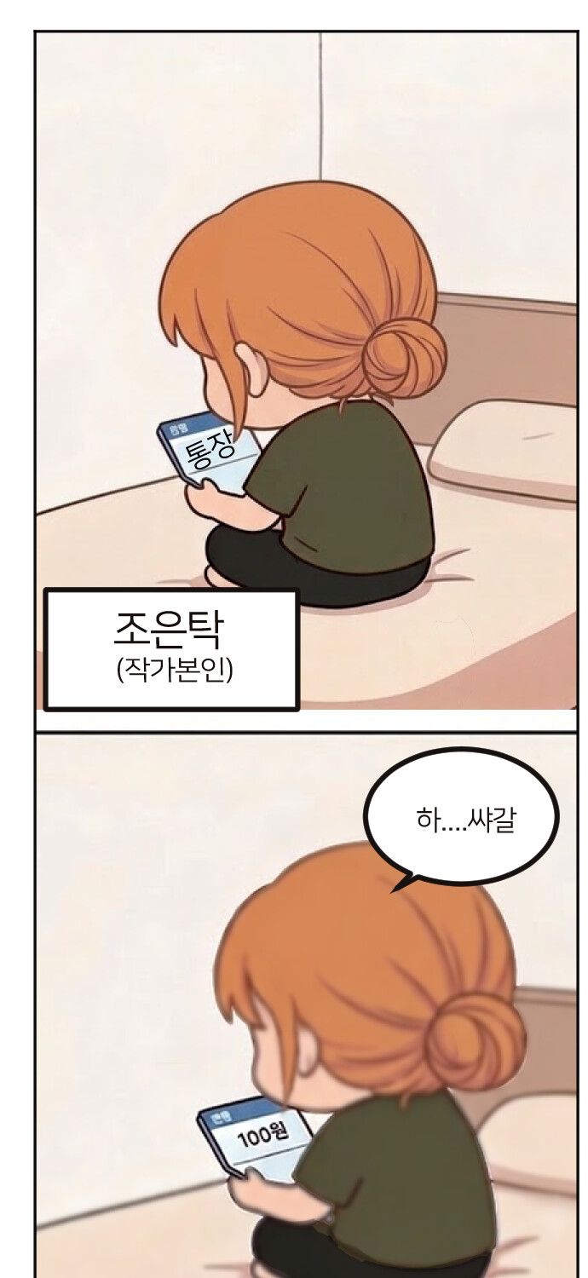
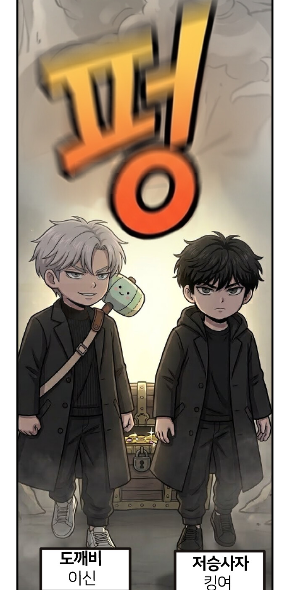
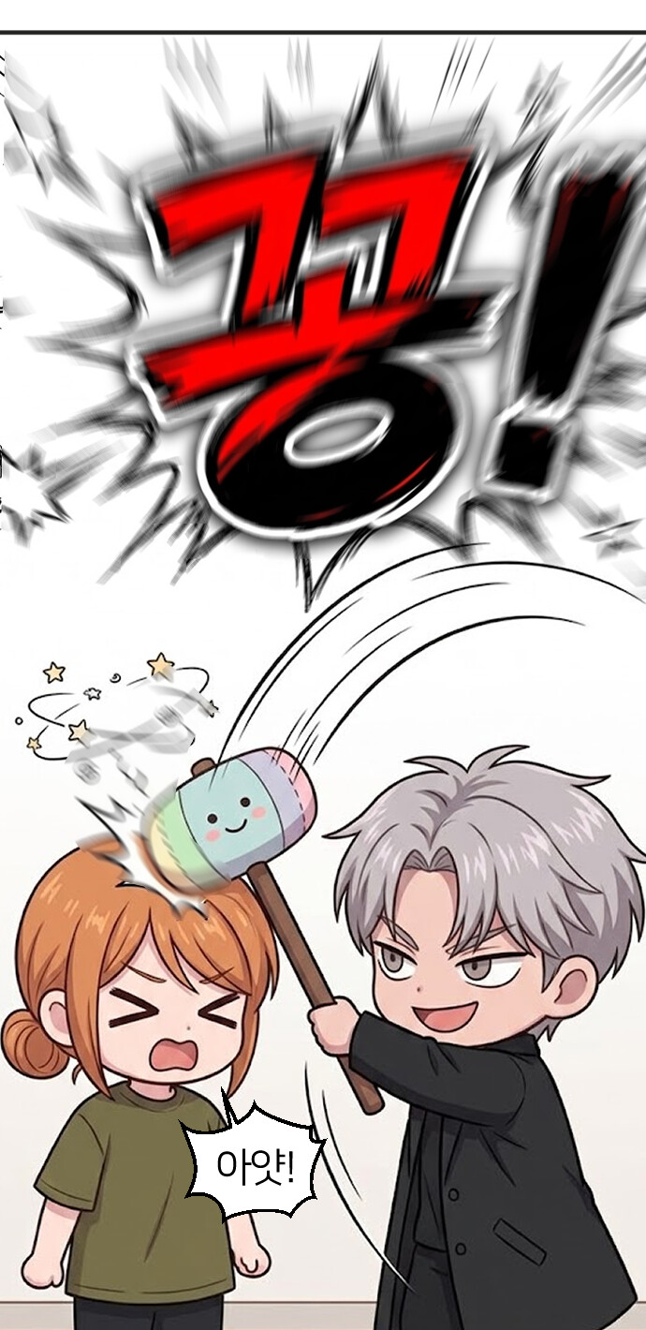
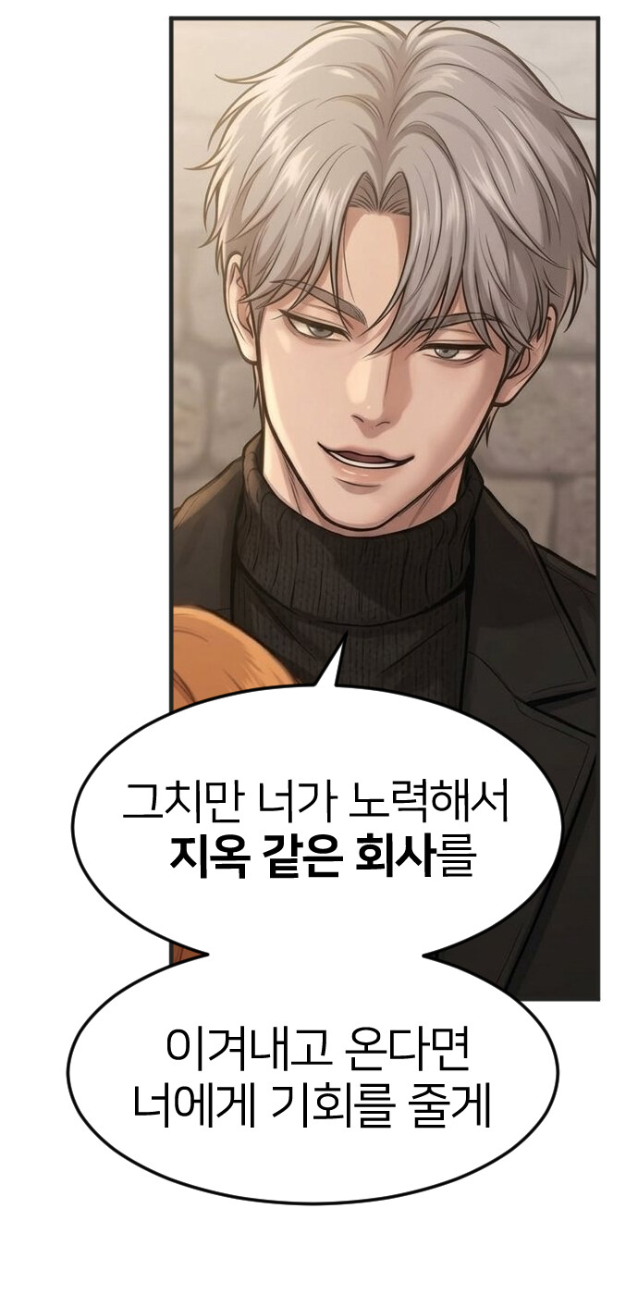

스크롤 웹툰 「돈깨비 방망이」
♦
CHARACTER IP
돈이 하늘에서 떨어지길 바라는 조은탁 앞에 나타난 도깨비와 저승사자, 노력하지 않는 인간은 소원을 빌 자격도 없다는 반전
♦
놀라거나 설렐 때 그림체가 바뀌는 연출로 감정 변화를 코믹하게 표현
♦
'지옥 같은 회사'를 이겨내라는 결말로 직장인 공감 극대화
글: CHOSK, claude_AI / 그림: gemini_AI, pixverse.AI, googleAI

Slide 16
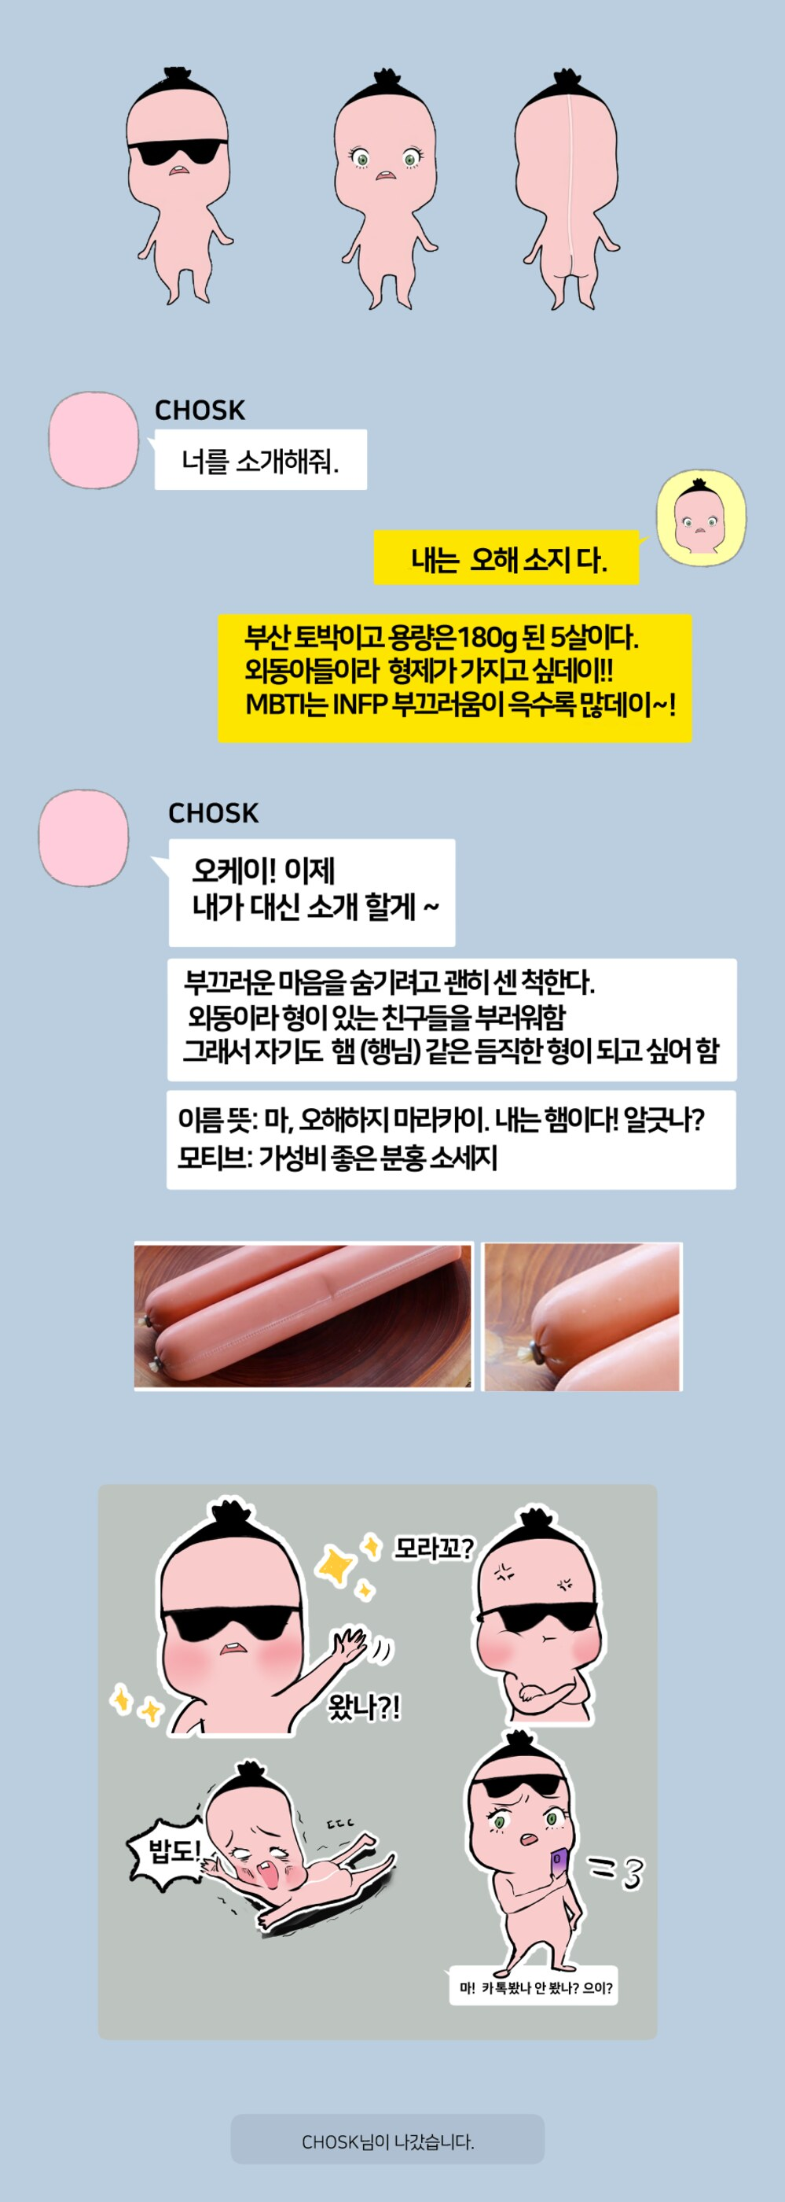
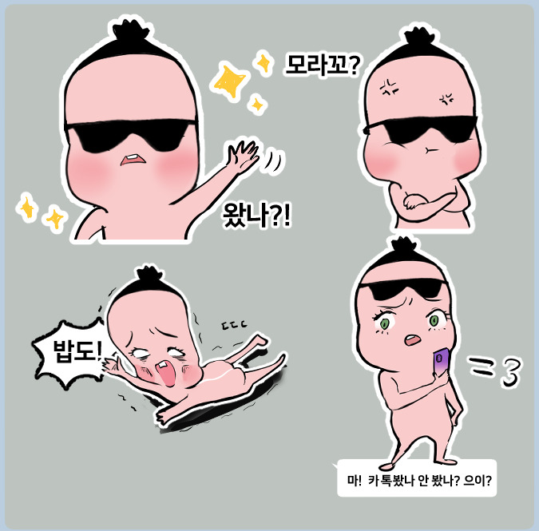

부산 사투리 소시지 캐릭터 「오해소지」
♦
CHARACTER IP
"마, 오해하지 마라카이. 내는 햄이다! 알긋나?"
모티브
가성비 좋은 분홍 소시지
설정
부산 토박이 / 180g / 5살 / 외동아들 / INFP
성격
부끄러움을 감추려 괜히 센 척, 듬직한 '햄(형님)'이 되고 싶은 막내
부산 사투리 이모티콘
왔나?! / 모라꼬? / 밥도!
마! 카톡 봤나 안 봤나? 으이?
기본형 + 감정별 변형 이모티콘
채팅 화면 형식의 프로필로 캐릭터 세계관을 대화하듯 소개

Slide 17
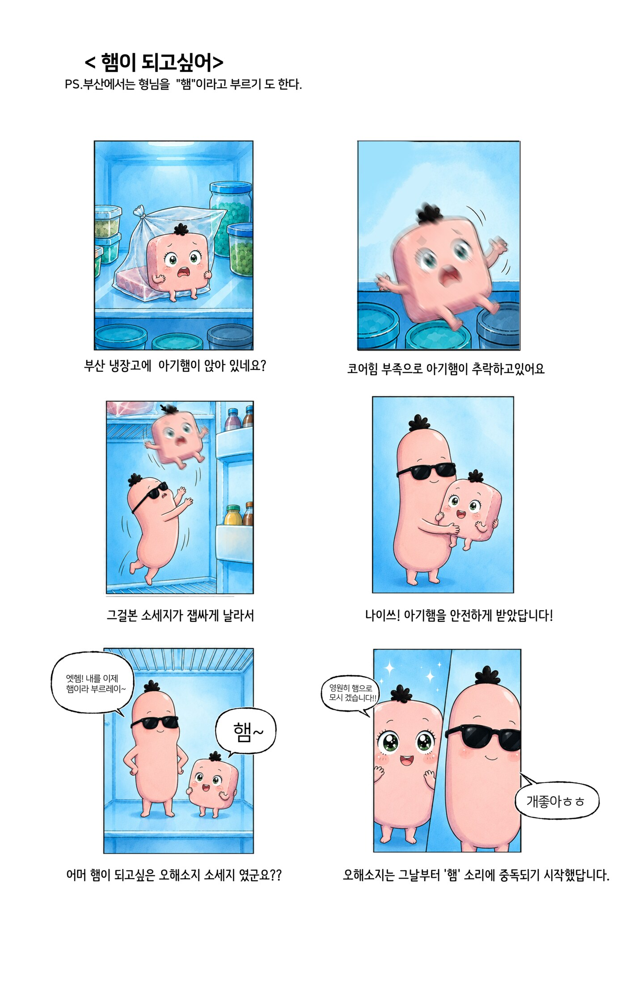
일상툰 「햄이 되고싶어」
♦
CHARACTER IP
6컷 일상툰
부산에서 형님을 '햄'이라 부르는 사투리를 소재로 한 언어유희
♦
냉장고에서 떨어지는 아기햄을 구한 오해소지가 '햄' 소리에 빠져드는 짧은 에피소드
♦
수채화풍 냉장고 배경과 둥근 캐릭터로 친근한 브랜드 톤 확보
♦
프로필 / 이모티콘 / 일상툰으로 이어지는 캐릭터 IP 확장 구조
"엣헴! 내를 이제 햄이라 부르레이~"
"영원히 햄으로 모시겠습니다!!"

Slide 18
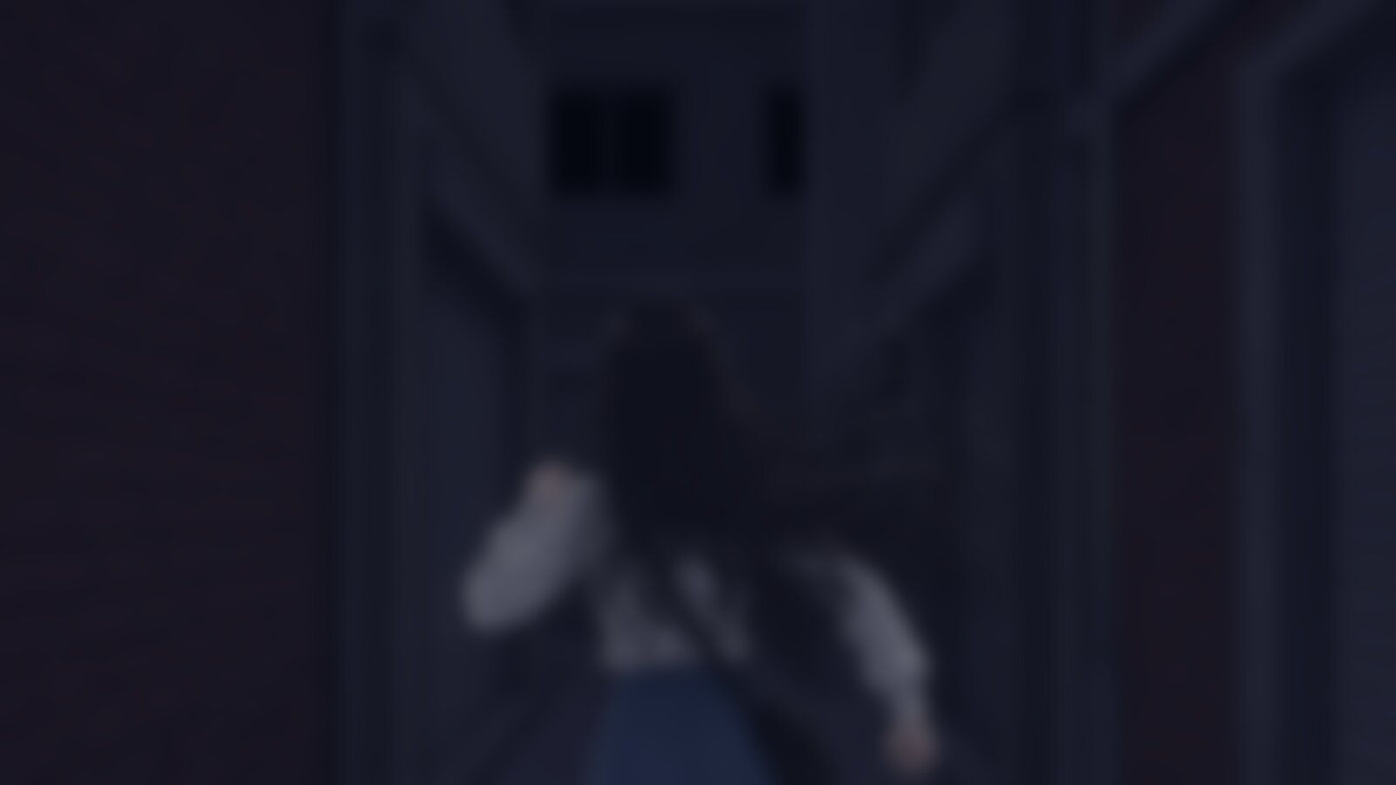
CHAPTER 3
3♠
숏폼 광고
스토리보드
AI SHORT-FORM AD 9:16
어두운 골목의 추격에서
출근길 지하철로 이어지는 세로형 시퀀스

Slide 19

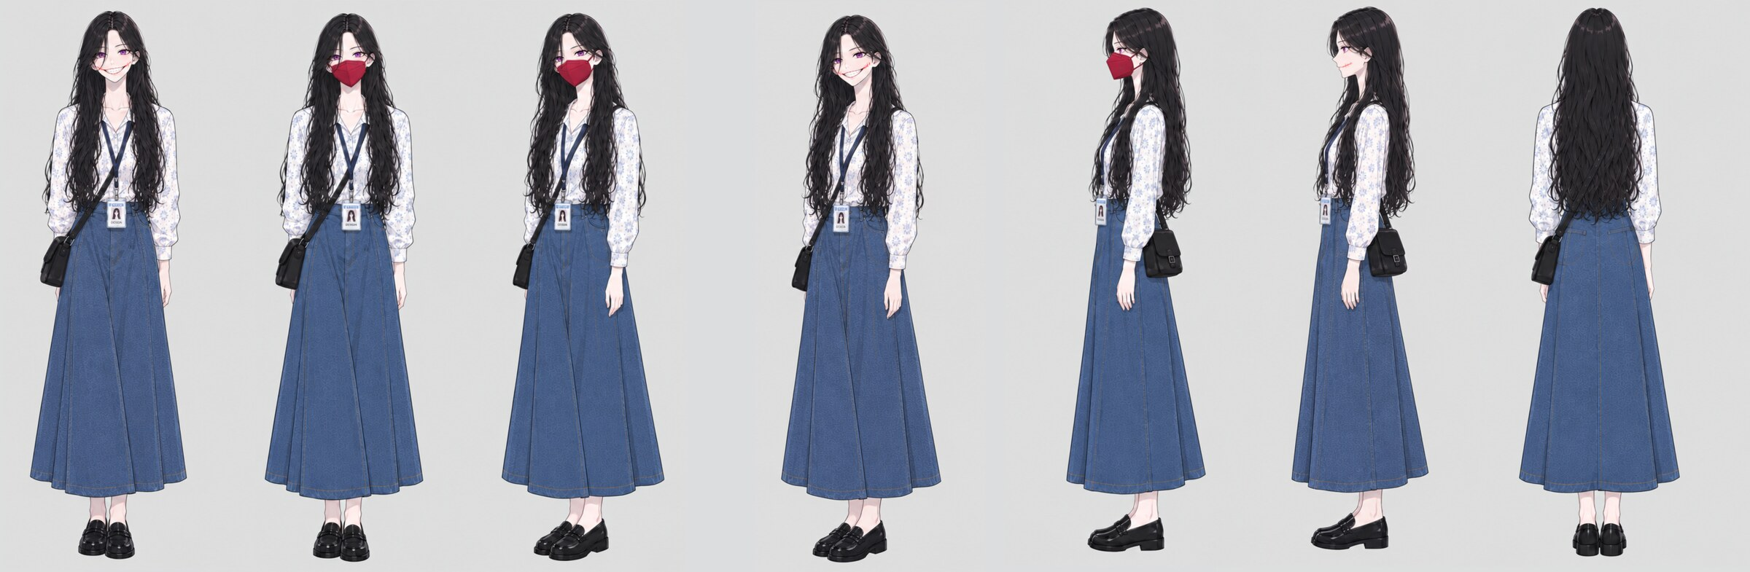
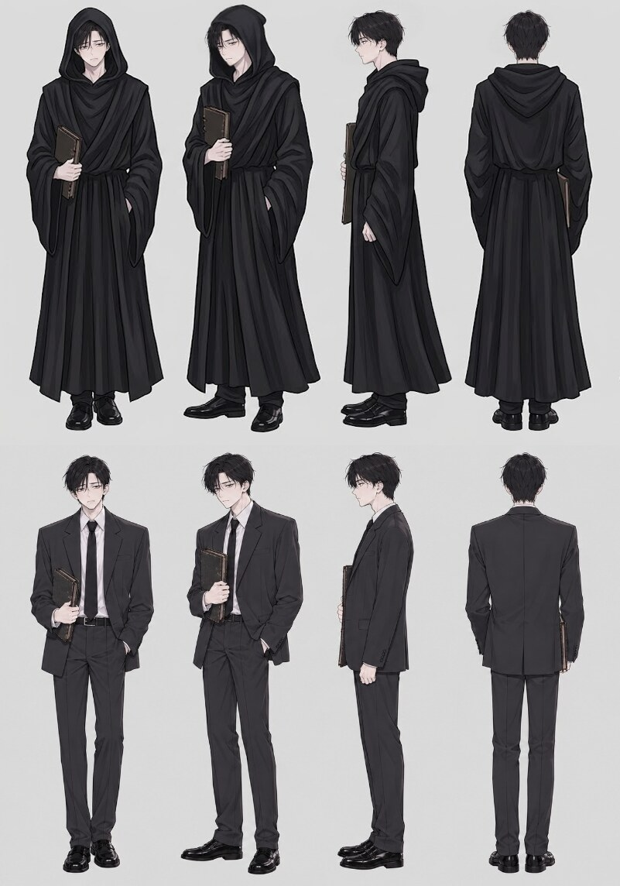
세로형 화면에 맞춘 두 인물 설계
♠
SHORT-FORM AD
배이스
블라우스 / 데님 롱스커트 / 사원증 / 붉은 마스크를 시그니처로 한 직장인 캐릭터, 7방향 시트로 컷마다 의상 일관성 유지
저승사자
검은 로브 / 정장 두 가지 버전

Slide 20
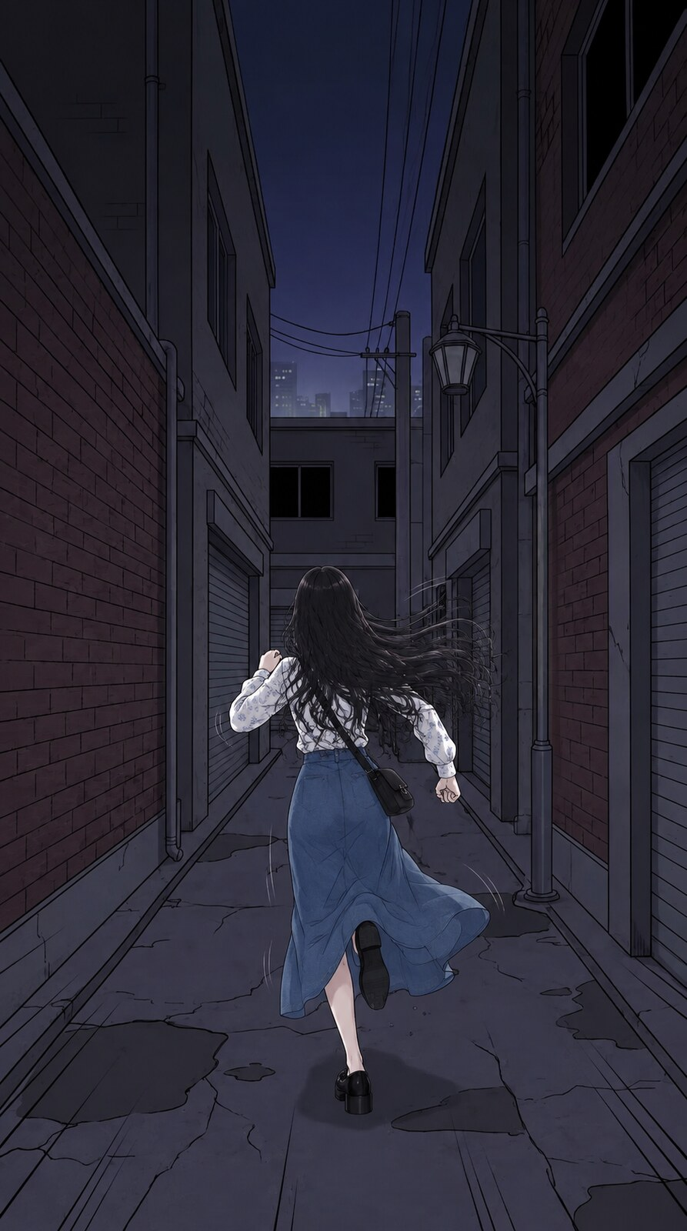
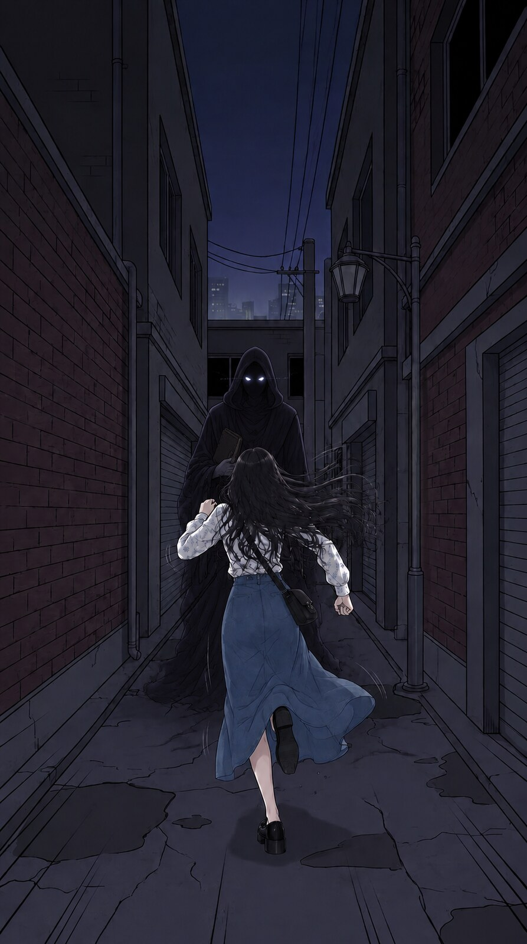
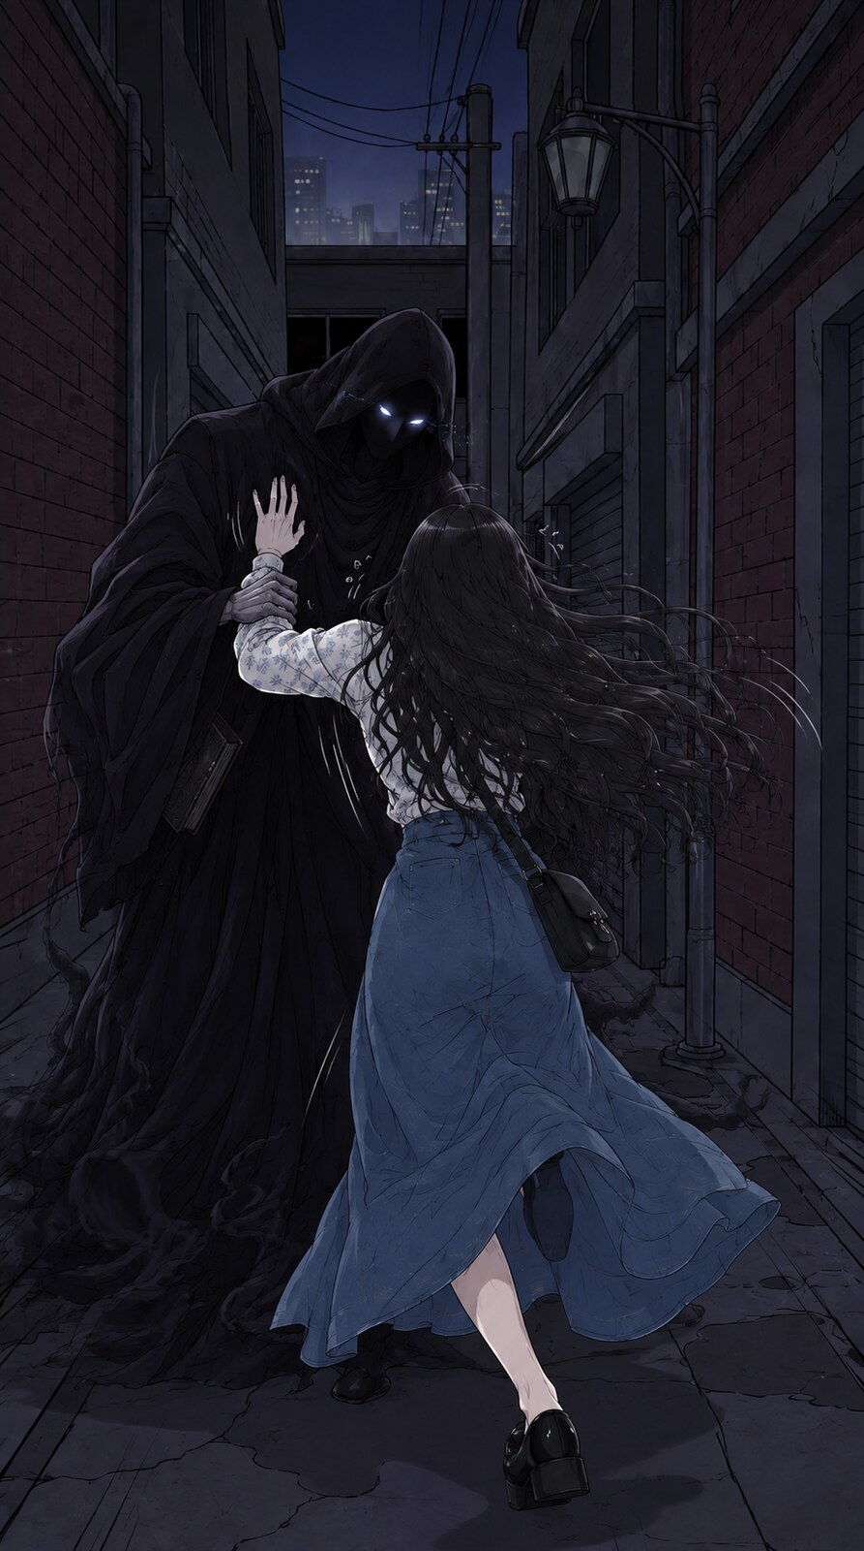
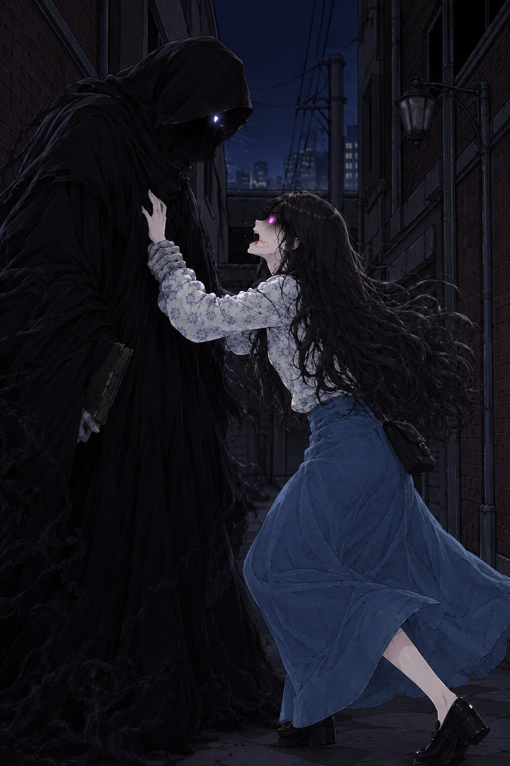
S#1 골목 추격, 긴장감을 쌓는 세로 구도
♠
SHORT-FORM AD
S#1 C1
S#1 C2
S#1 C3
S#1 C4
♠
좁은 골목의 소실점 구도와 세로 화면으로 도망치는 인물의 고립감 강조
♠
점점 다가오는 저승사자의 실루엣과 붙잡히는 순간까지 컷 단위로 긴장감 고조

Slide 21
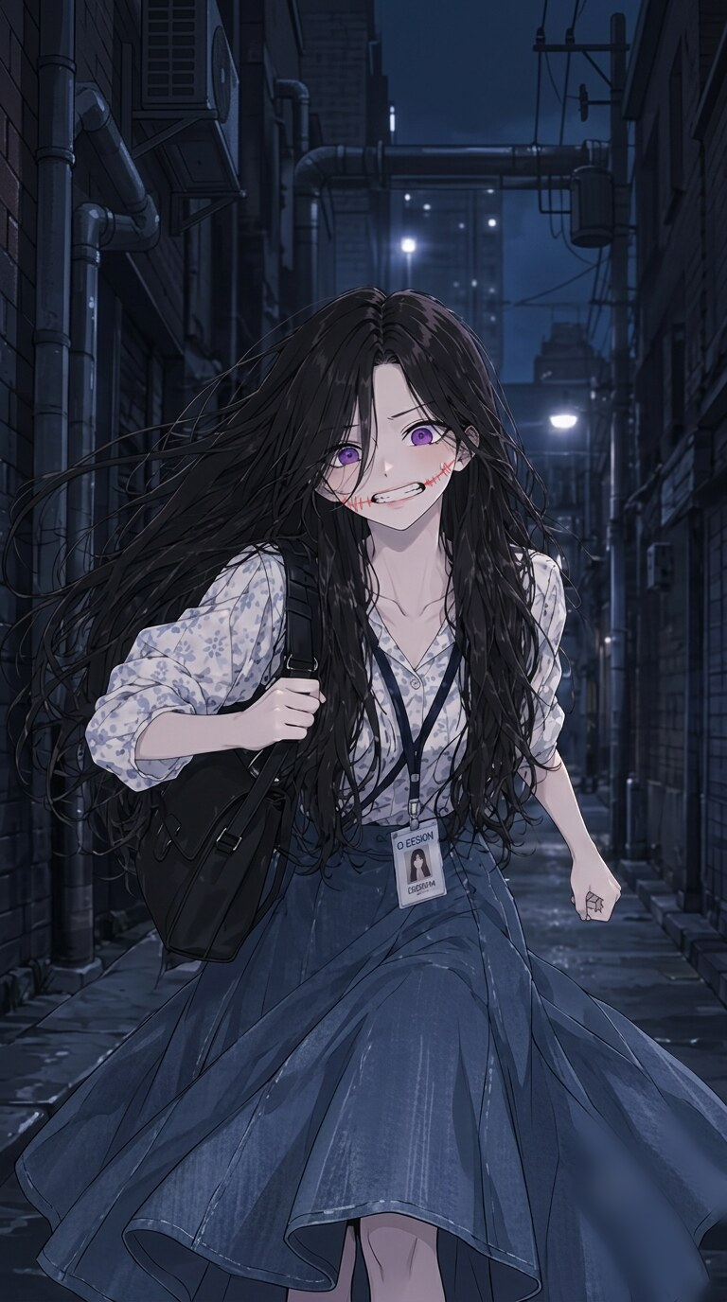
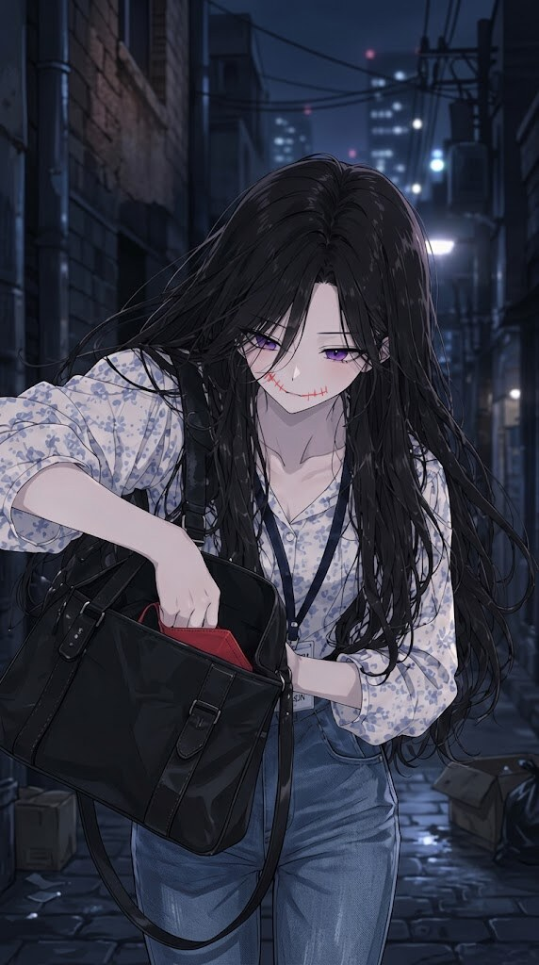
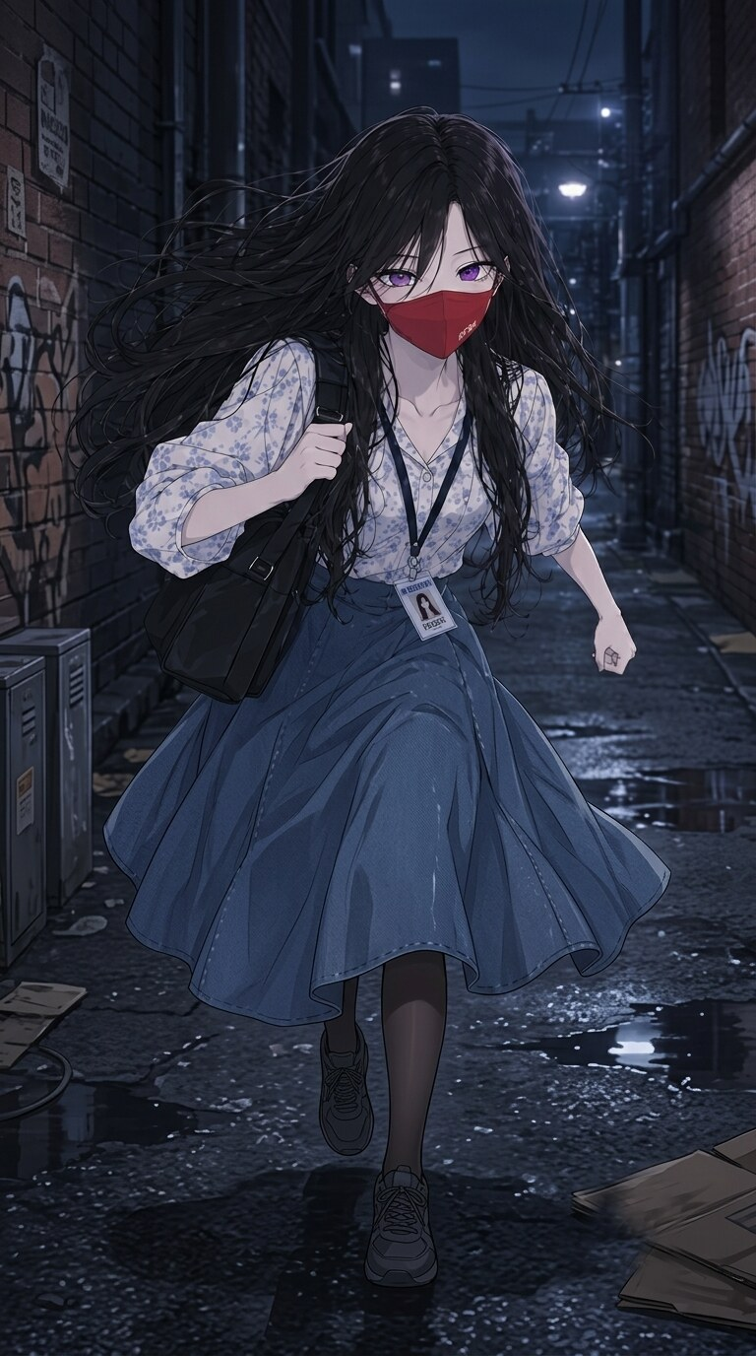
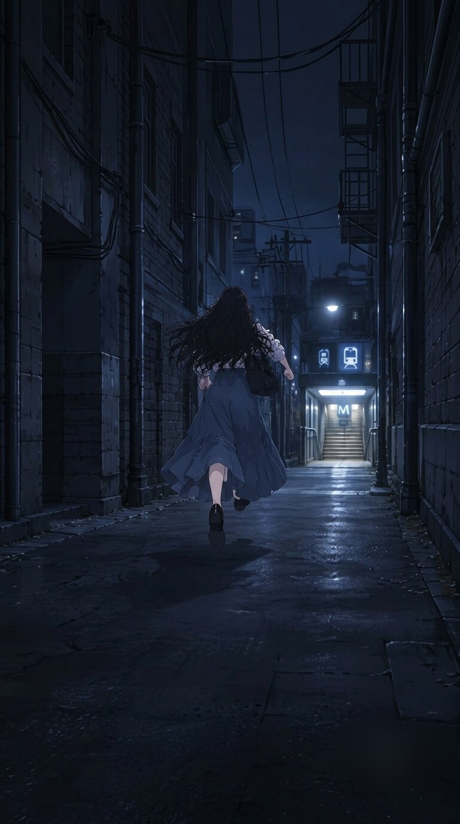
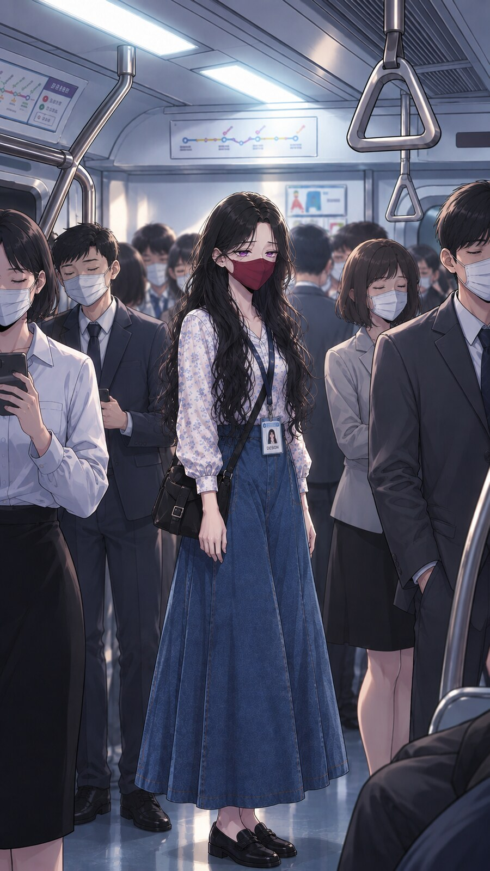
S#2~S#3 반전의 미소에서 출근길로
♠
SHORT-FORM AD
S#2 C1
S#2 C2
S#2 C3
S#3 C1
S#3 C2
♠
붙잡힌 순간의 섬뜩한 미소와 붉은 마스크로 장르를 뒤집는 반전 연출
♠
심야 골목에서 붐비는 아침 지하철로 공간을 전환하며 붉은 마스크를 반복 노출

Slide 22

THANK YOU
감사합니다
조성기 · CHOSK
뮤직비디오 / 캐릭터 IP 웹툰 / 숏폼 광고

